Slide 1


cs-7. プログラミング思考の基礎
（コンピューターサイエンス）
金子邦彦
資料中の図などは Google Nano Banana 2 を用いて作成
Notes:
要約：cs-10. Python プログラミングの基本 （コンピューターサイエンス） URL: https://www.kkaneko.jp/cc/cs/index.html 金子邦彦。

Slide 2
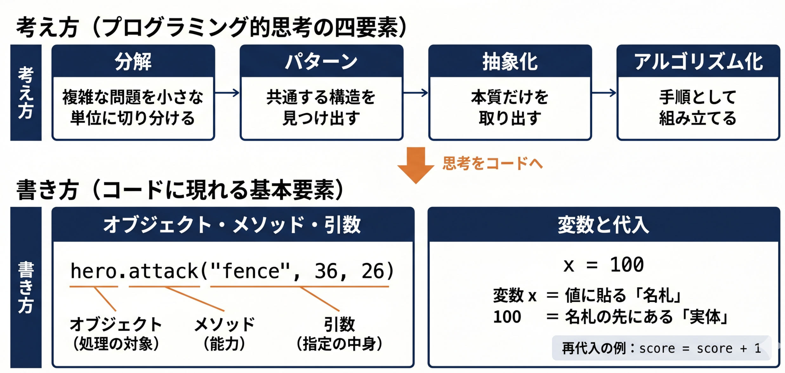
「コンピューターサイエンス」第７回の内容
※ オブジェクト・メソッド・引数・変数などの用語は本授業で説明する
本授業の図は生成AIである Google Nano Banana 2 を用いて作成

Slide 3
7-1. プログラミングとは何か
ー 人間の力を増幅する
Notes:
要約：7-2. コードコンバット（ Code Combat ）を用いたプログラミング演習。

Slide 4
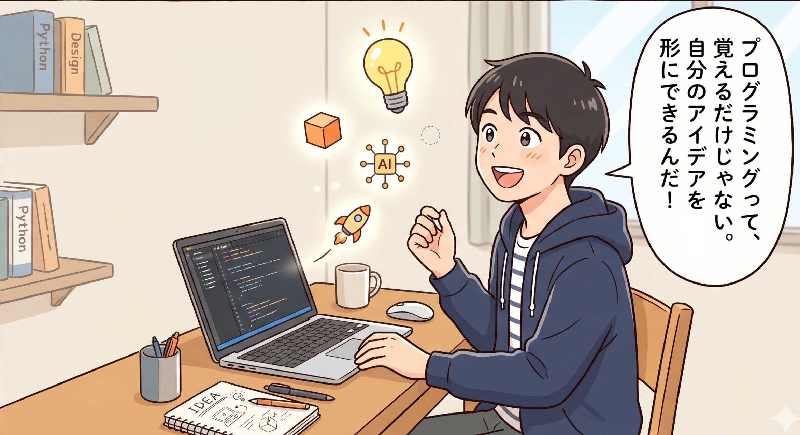

Slide 5
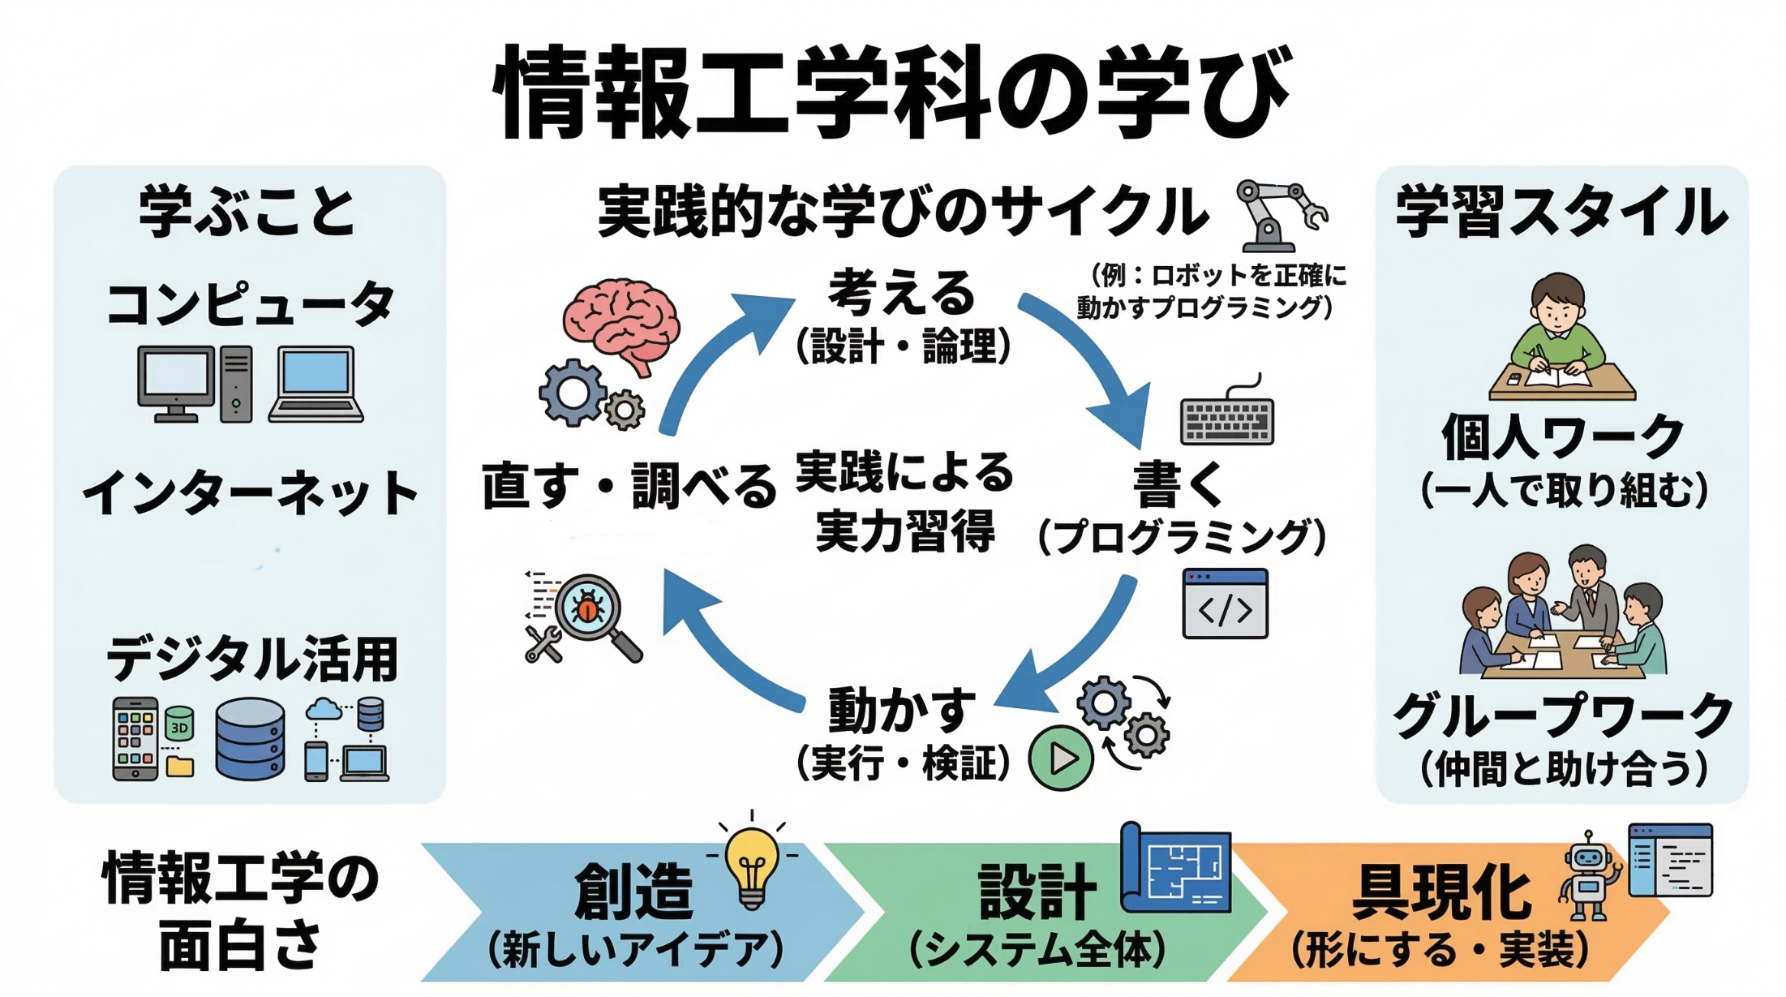

Slide 6
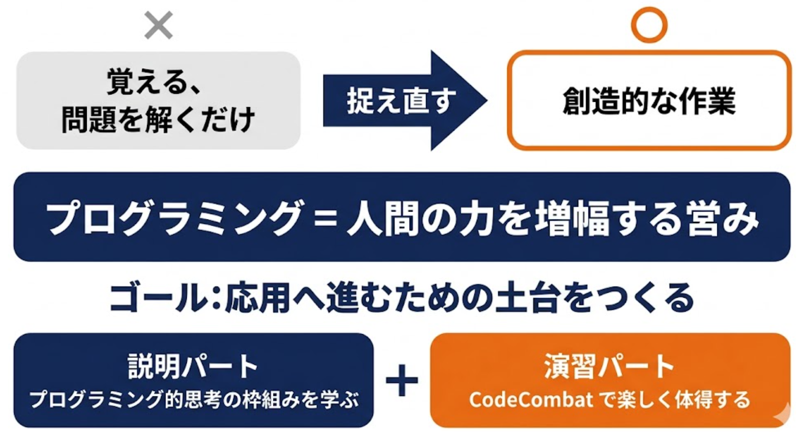
プログラミングは創造的 ー 授業の狙い

Slide 7

プログラミングで何ができるのか

Slide 8
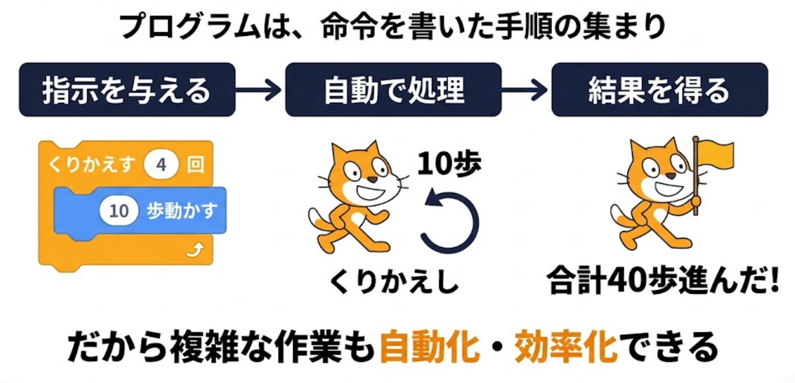
プログラムとは — 命令を書いた手順の集まり

Slide 9
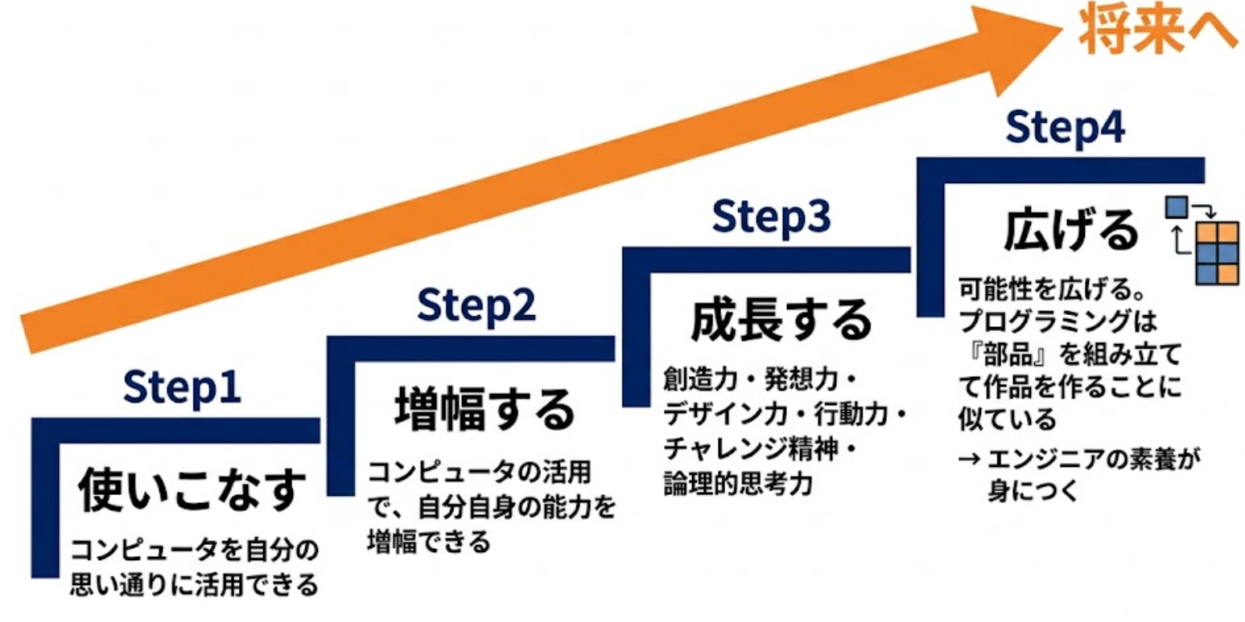
プログラミングを学ぶことで何が身につくか
Notes:
要約：プログラミングを学ぶことの魅力 ①コンピュータを自分の思い通りに活用できるようになる ② コンピュータの活用で，自分自身の能力増幅も ③ 創造力，発想力，デザイン力，行動力，チャレンジ精神など，総合的な人間力の成長にも ④論理的な思考力を試すチャンスにも ⑤ 「部品」を組み立てて作品を作り上げることに似ているため，エンジニアとしての素養や知識を磨くことにも ⑥ プログラミングは，情報工学の基礎．基礎を学ぶことで，将来，応用や最新技術の進歩を学ぶときにも役立つ．自分の可能性を広げることができる ⑦プログラミング自体も重要であり，将来のキャリアにも有利に働くことが期待される ． 22。

Slide 10
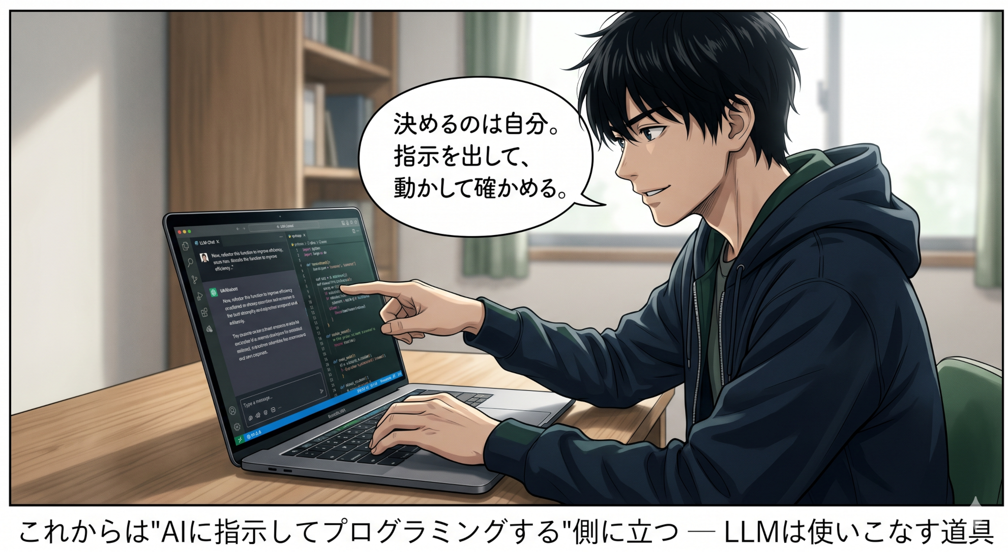

Slide 11
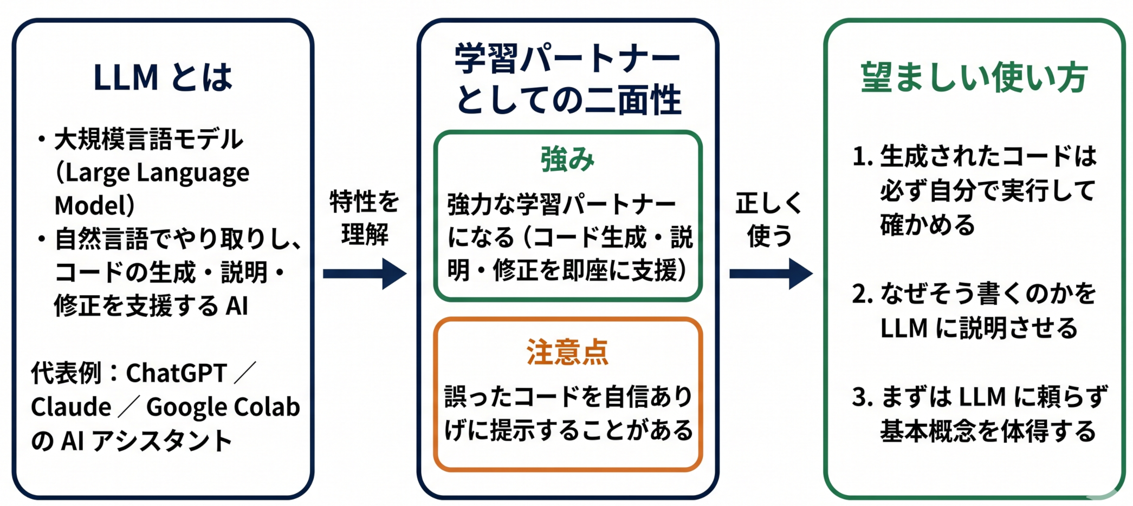
プログラミング学習における LLM の活用

Slide 12
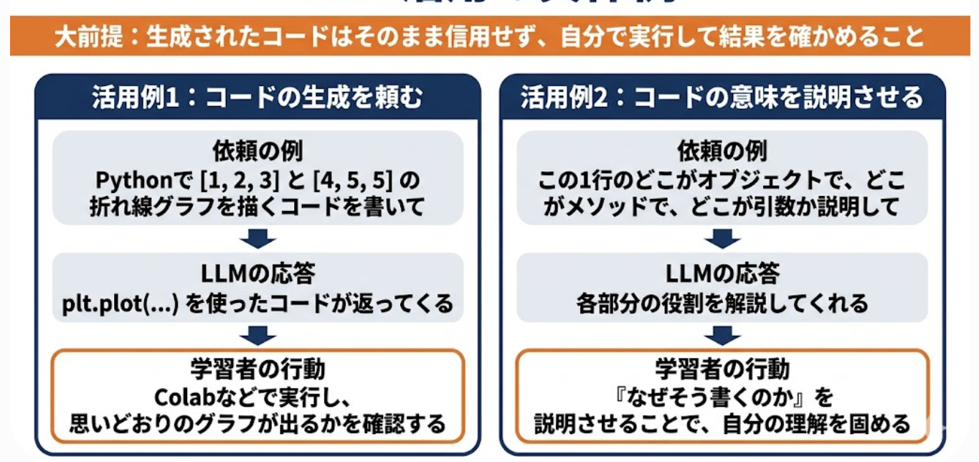
LLM活用の具体例

Slide 13
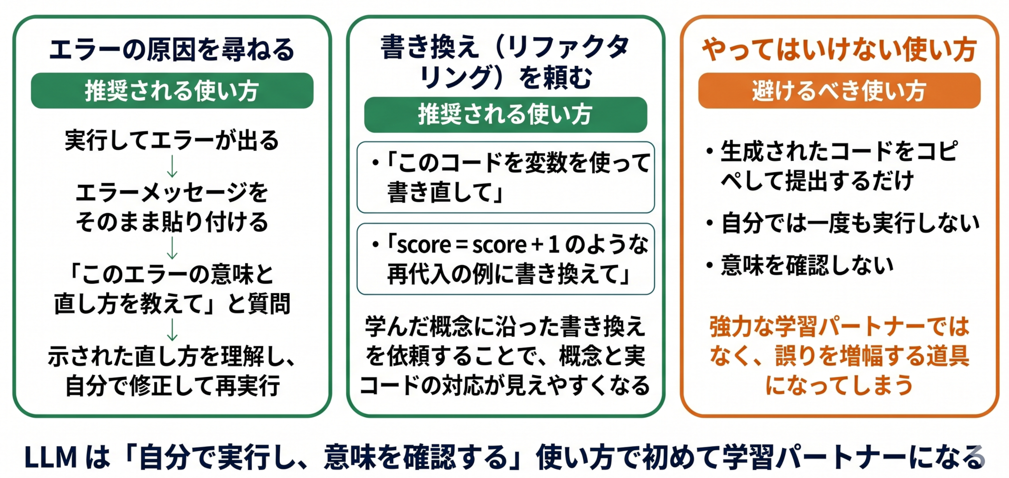
LLM活用の具体例 － やるべき使い方とやってはいけない使い方

Slide 14
7-2. プログラミング的思考と実践
Notes:
要約：7-2. コードコンバット（ Code Combat ）を用いたプログラミング演習。

Slide 15
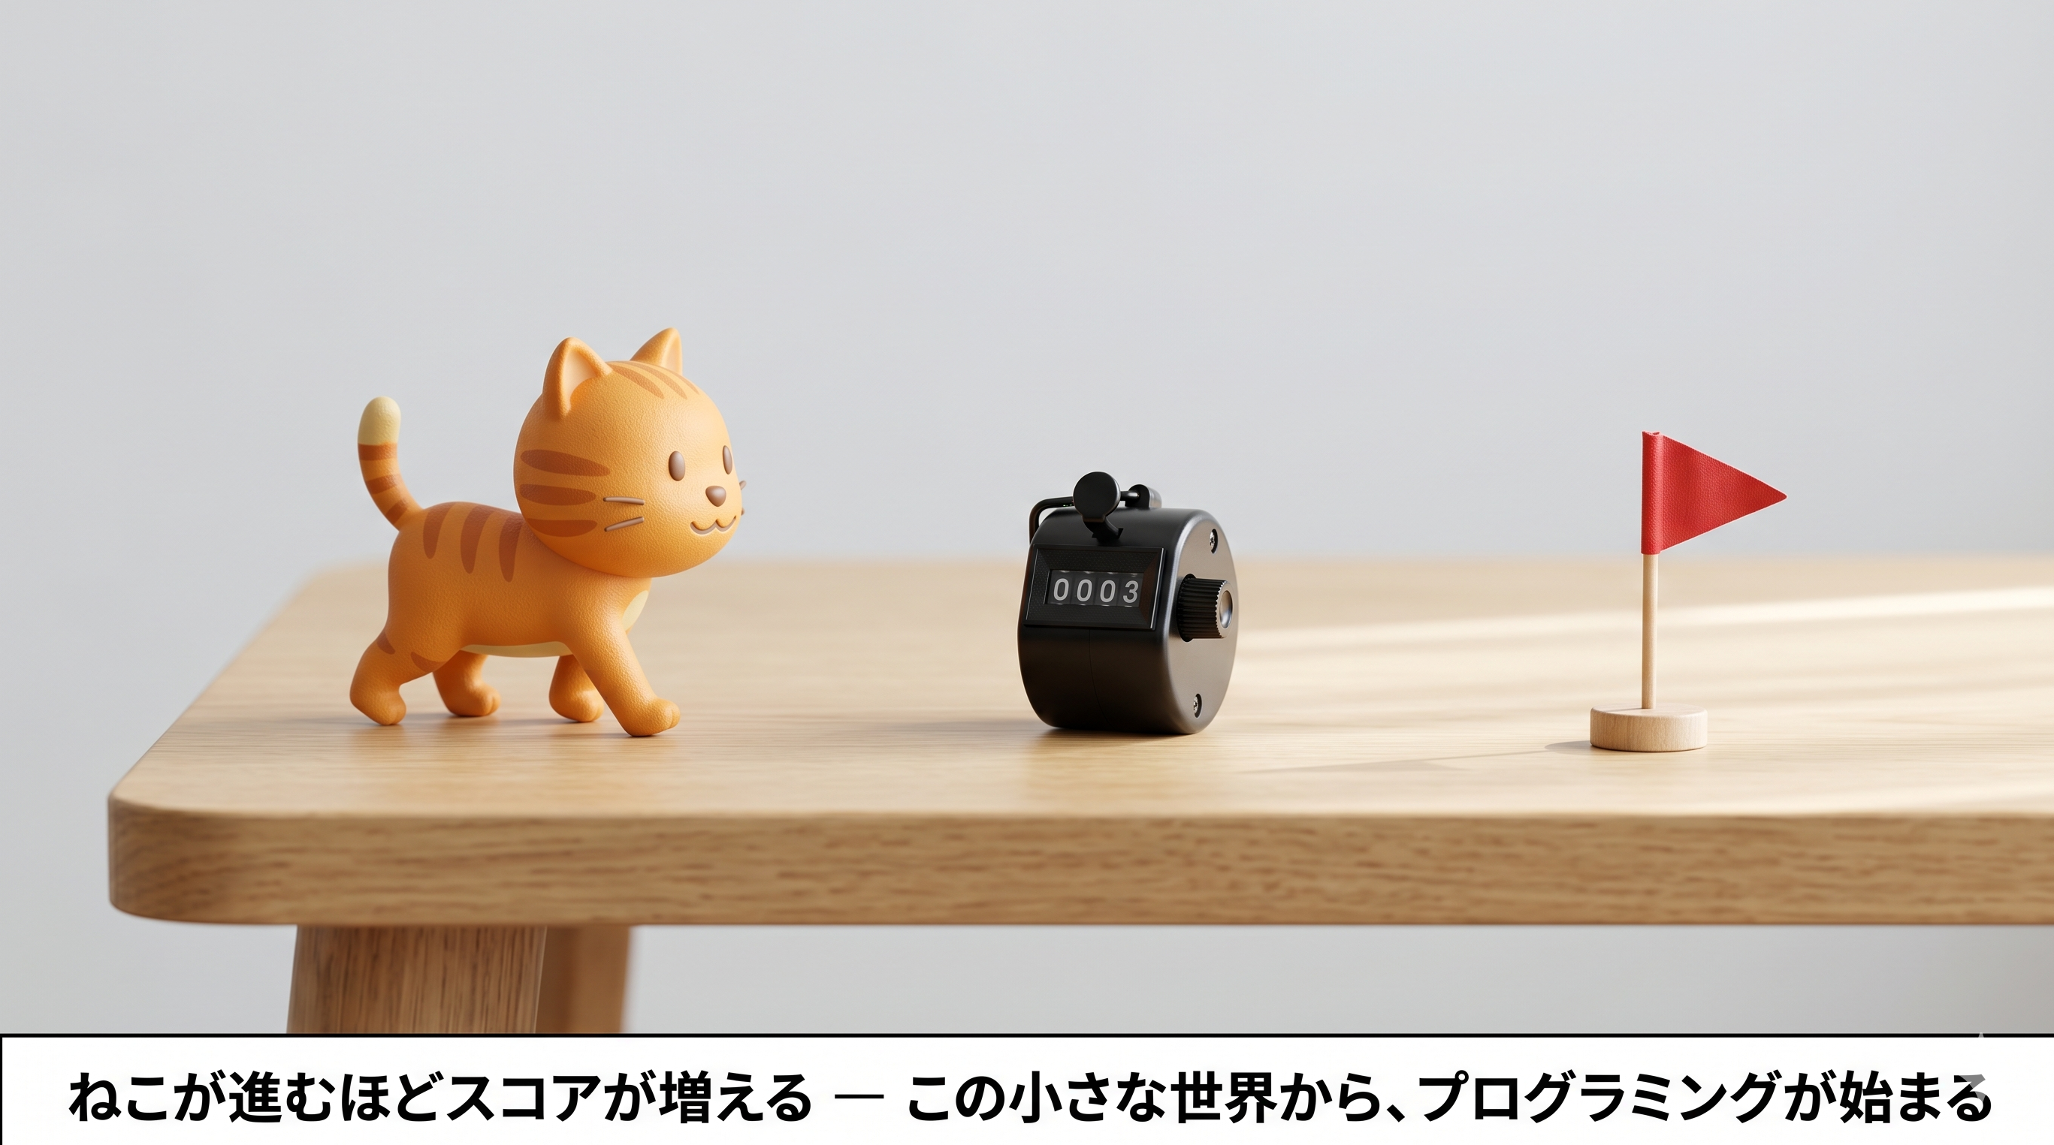

Slide 16
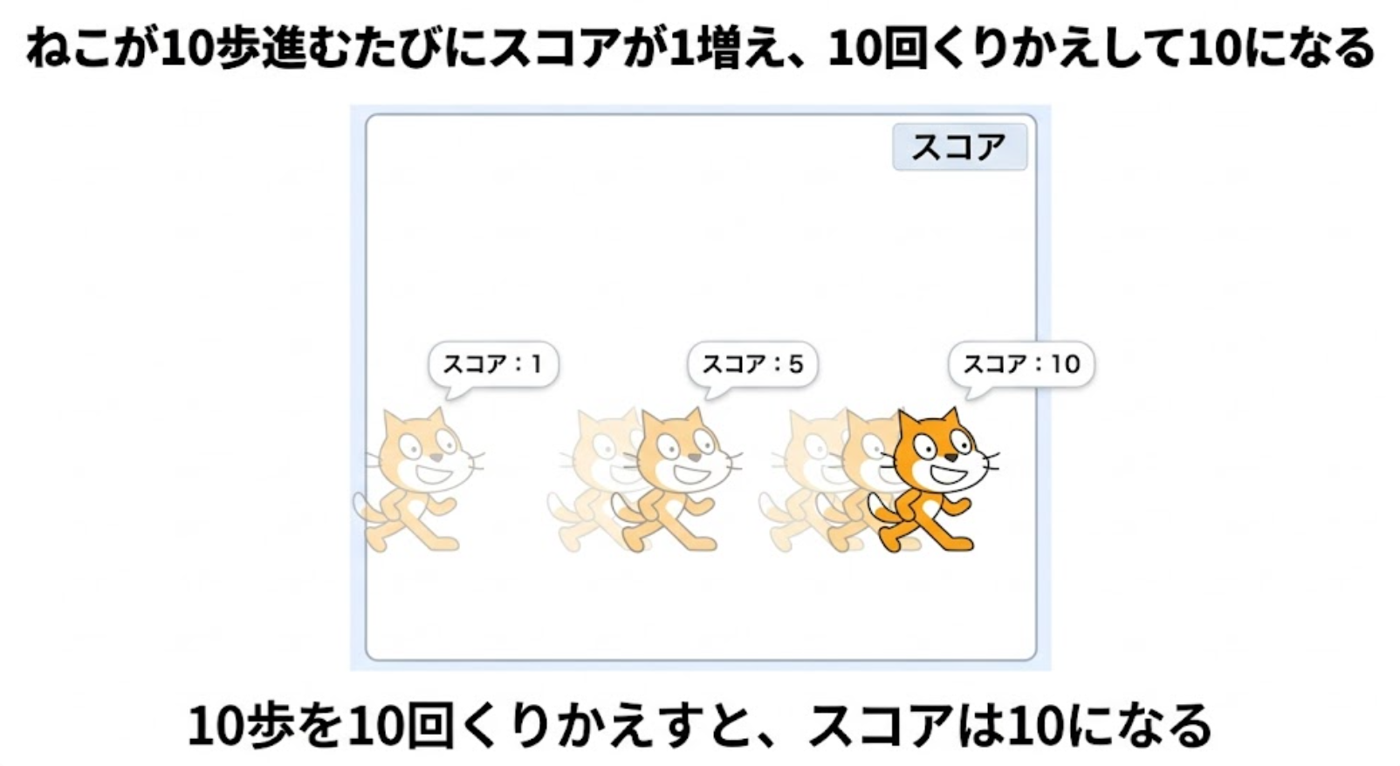
ねこの行動と得点（スコア）

Slide 17
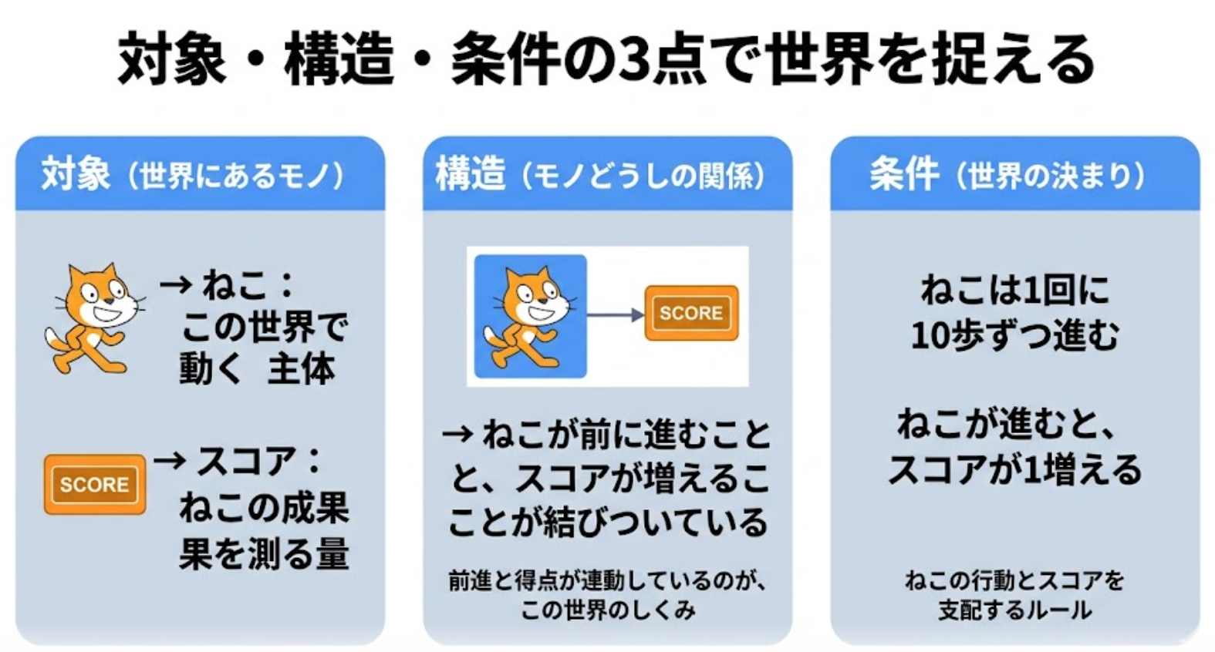
この世界を情報工学で分析

Slide 18
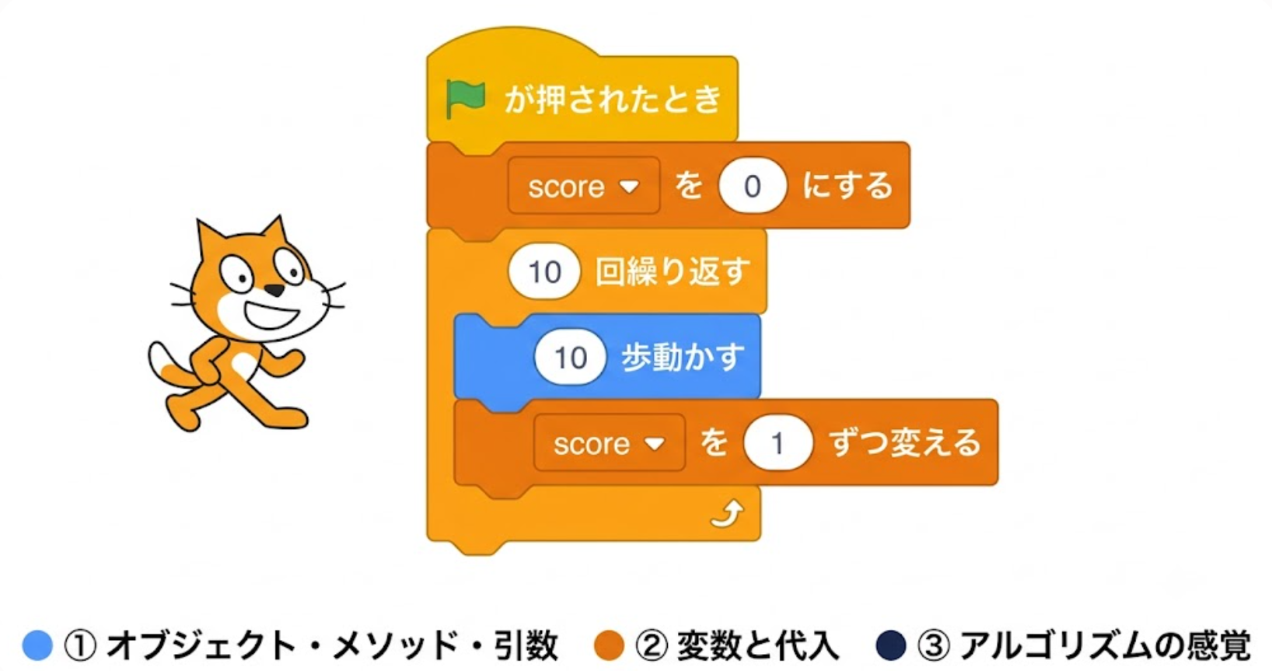
プログラムと『３つの道具』
このプログラムが『３つの道具』でできている

Slide 19
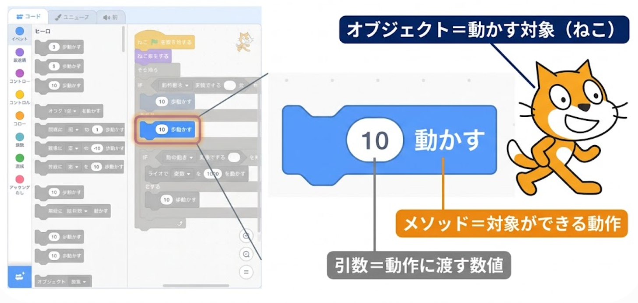
① オブジェクト・メソッド・引数

Slide 20
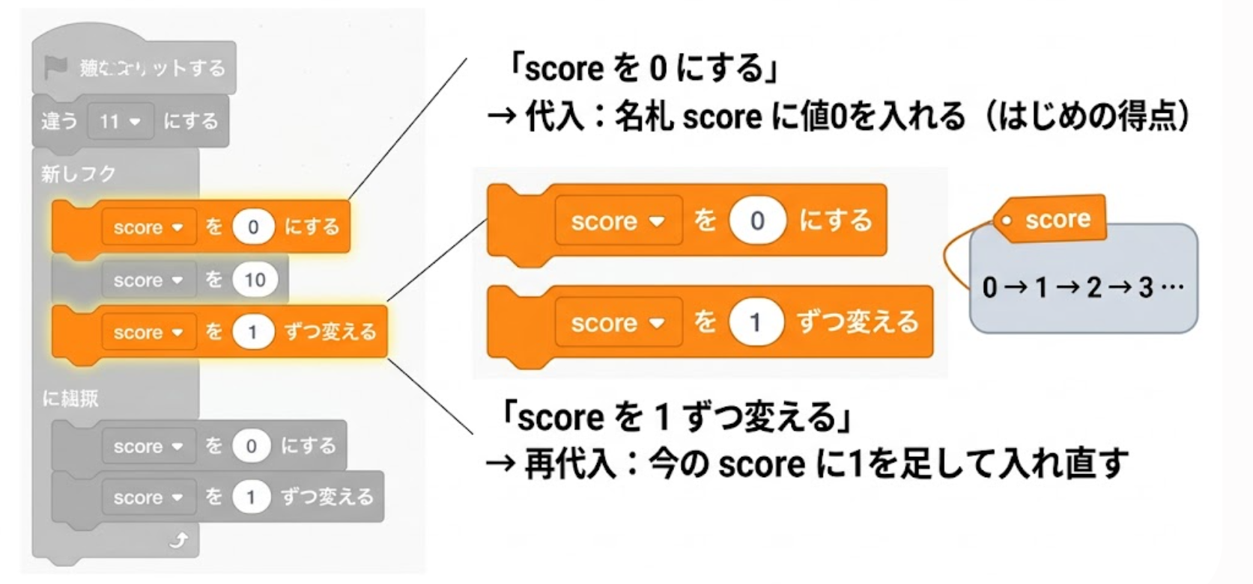
② 変数と代入

Slide 21
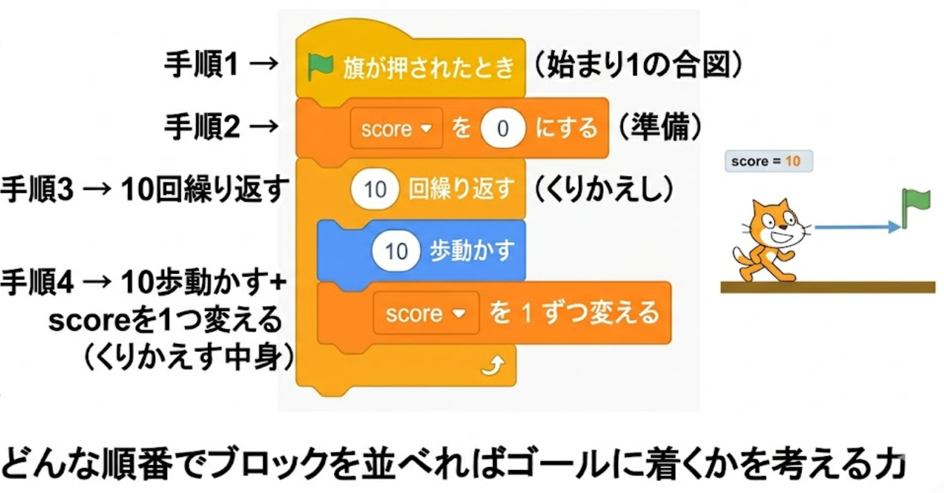
③ アルゴリズムの感覚

Slide 22
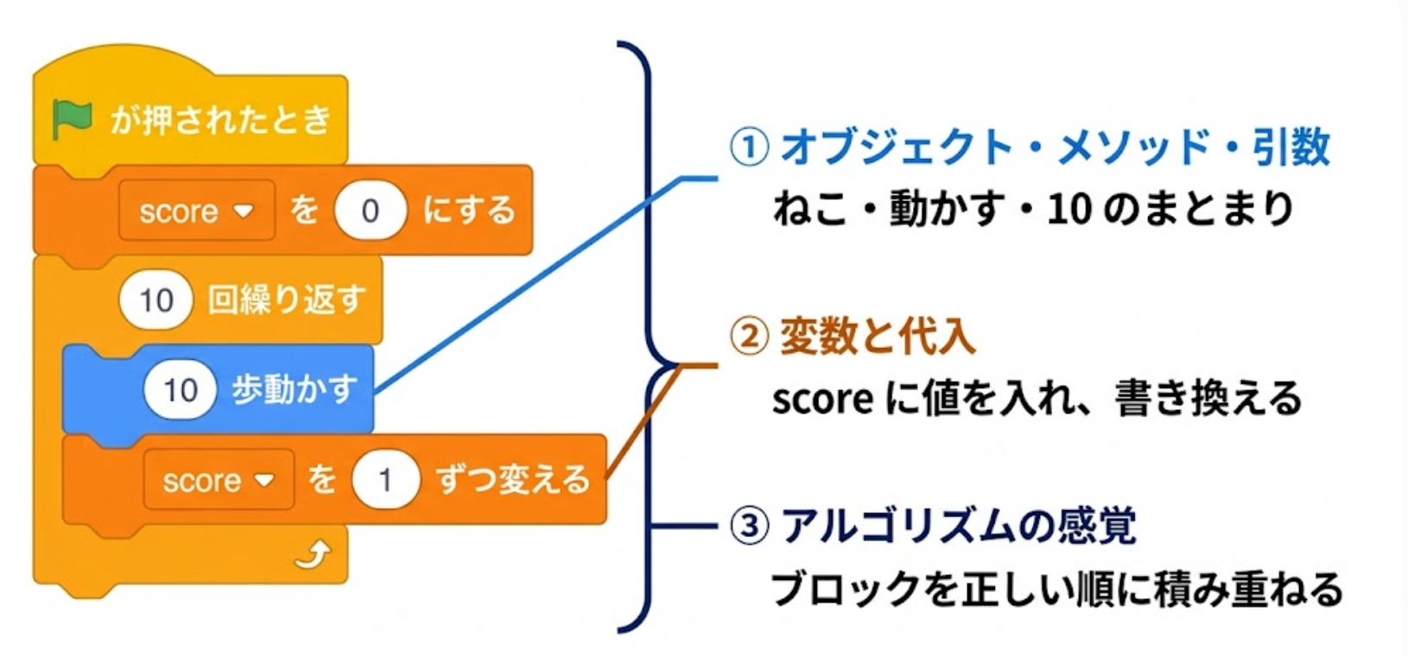
プログラムで使用される『３つの道具』

Slide 23
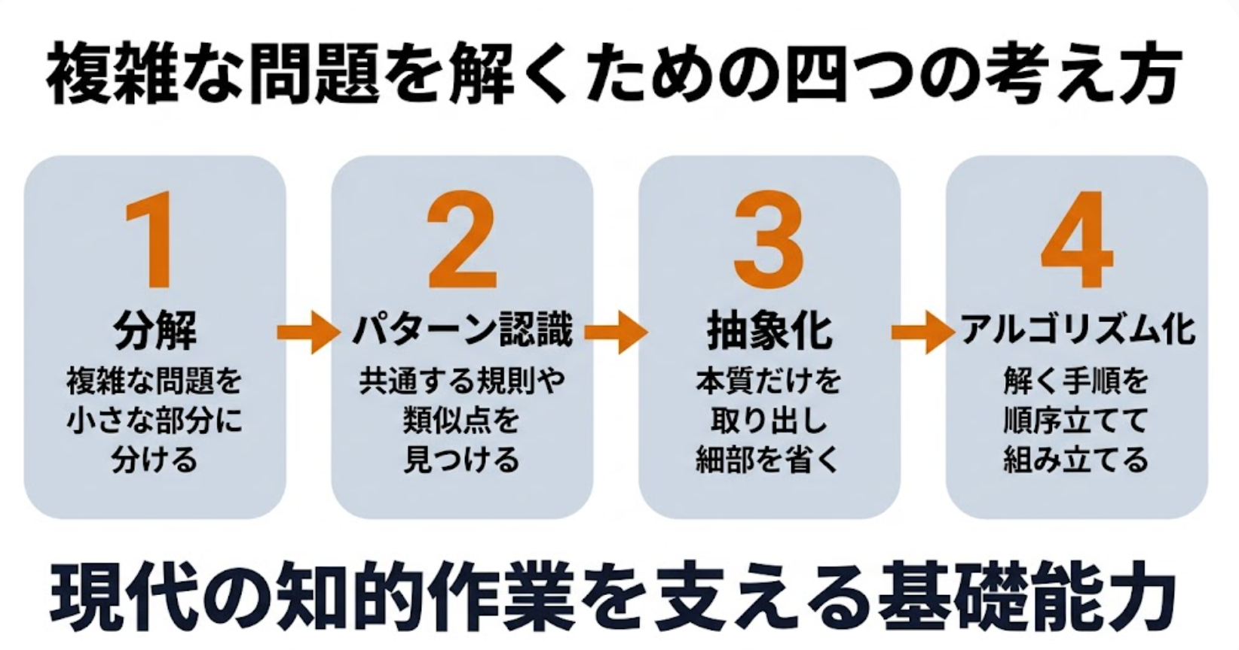
プログラミング的思考

Slide 24
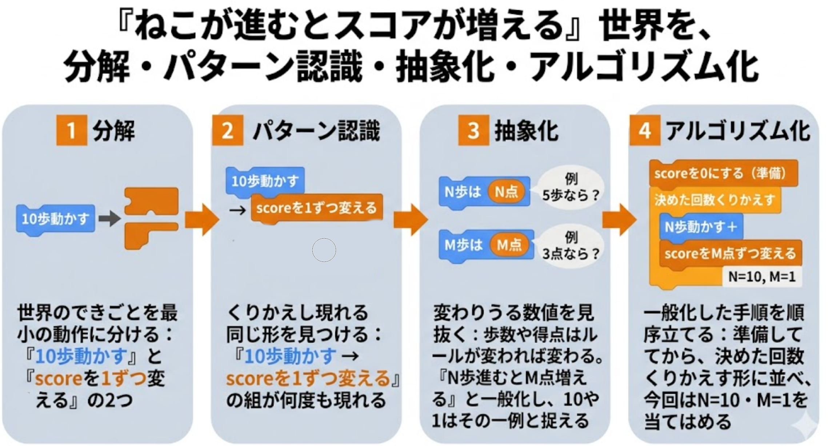
プログラミング的思考

Slide 25
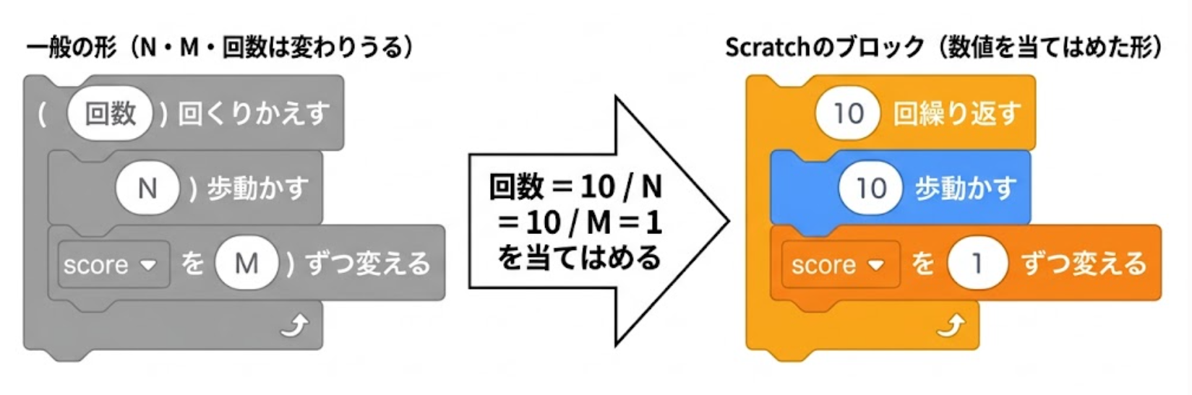
アルゴリズム化の結果に、１０，１０，１の具体的な値を設定

Slide 26
7-3. コードコンバット（Code Combat）を用いたプログラミング演習
Notes:
要約：7-2. コードコンバット（ Code Combat ）を用いたプログラミング演習。

Slide 27
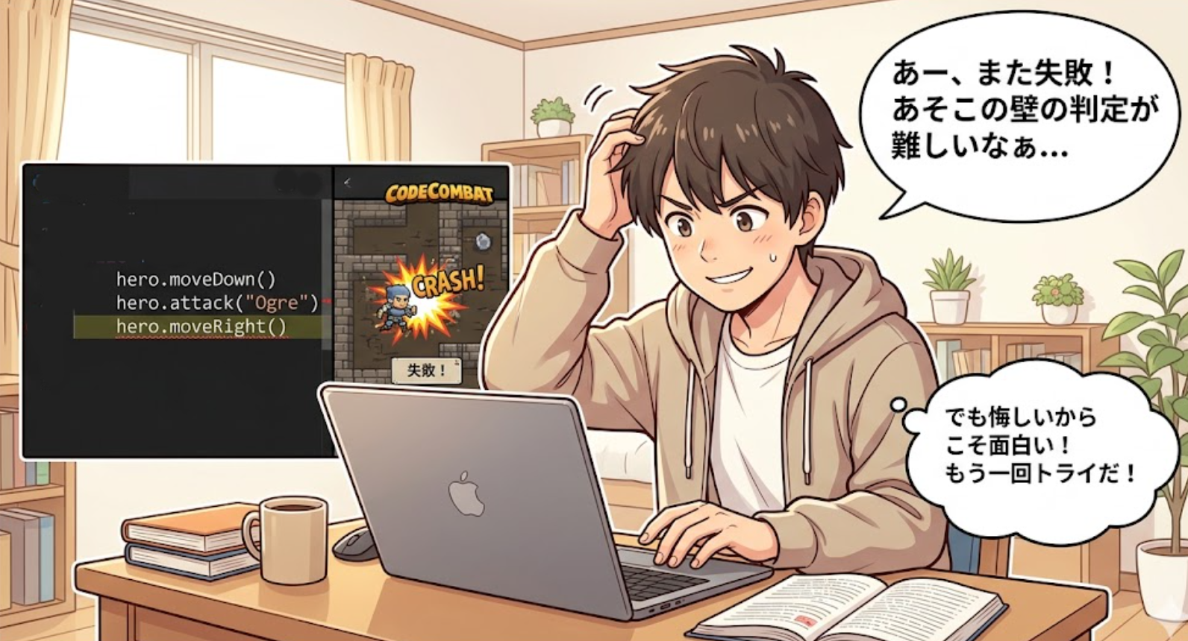

Slide 28
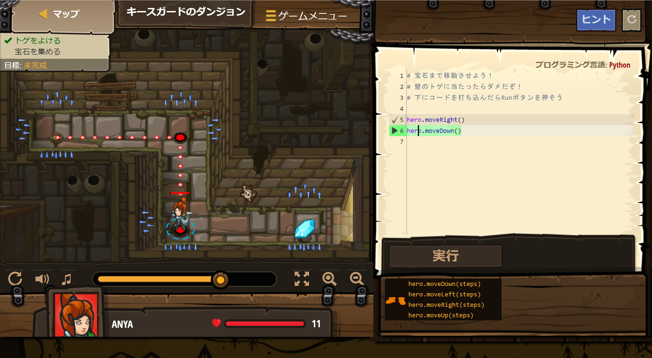
コードコンバット
コードコンバット（CodeCombat）では，ゲームをクリアするために必要なプログラムを書くことで，Pythonの基本を楽しく学ぶことができる
Notes:
要約：コードコンバット コードコンバット （ CodeCombat ）では、 ゲームをクリアするために必要なプログラムを書く ことで、 Python の基本を楽しく学ぶことができる。

Slide 29
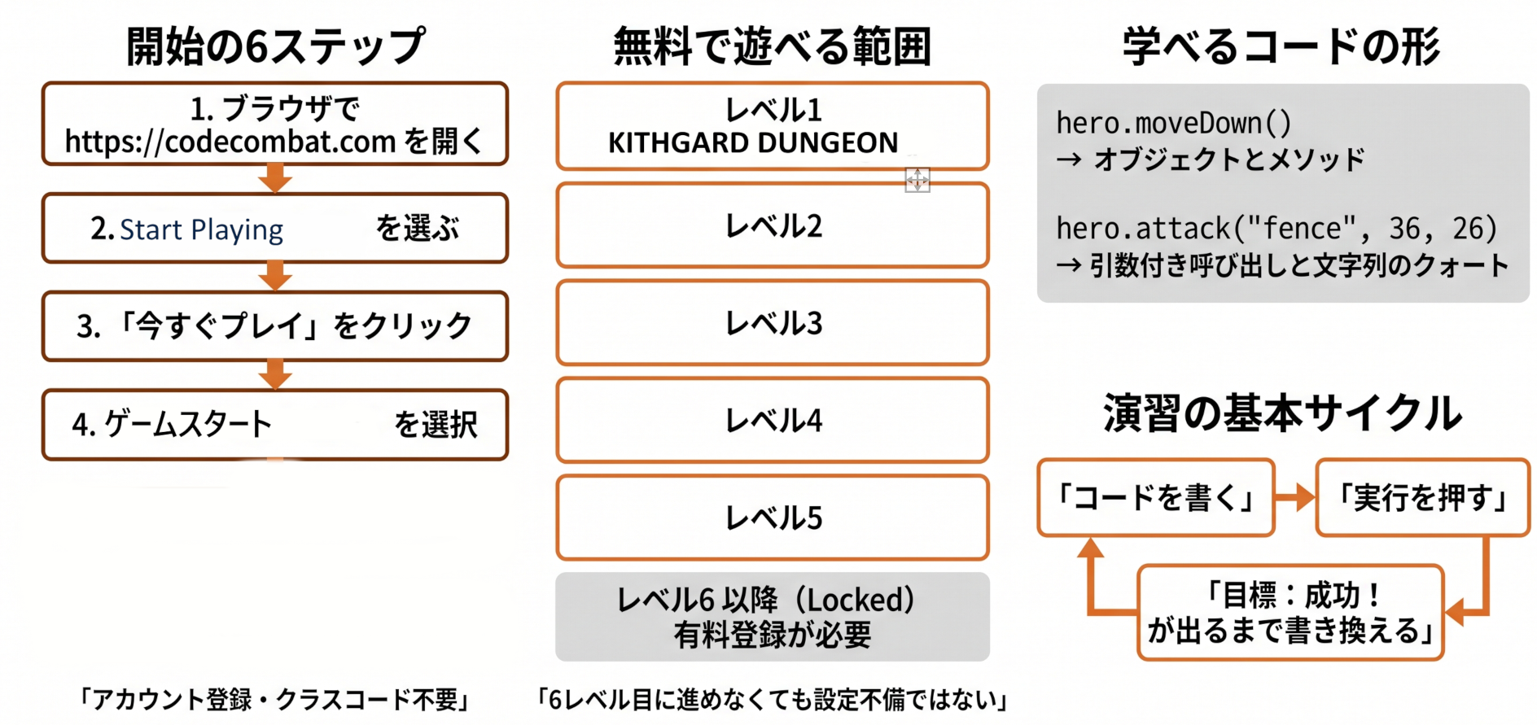
CodeCombat 初心者向けまとめ（登録なし・無料の範囲）
開始までのステップ
アカウント登録不要
クラスコード不要
無料・登録なしで遊べるのは最初の4レベル。5つ目から先は有料(プラチナ購入)のため、本授業では先に進まない
無料範囲だけで本授業の学習目標は達成できるため、課金は不要

Slide 30
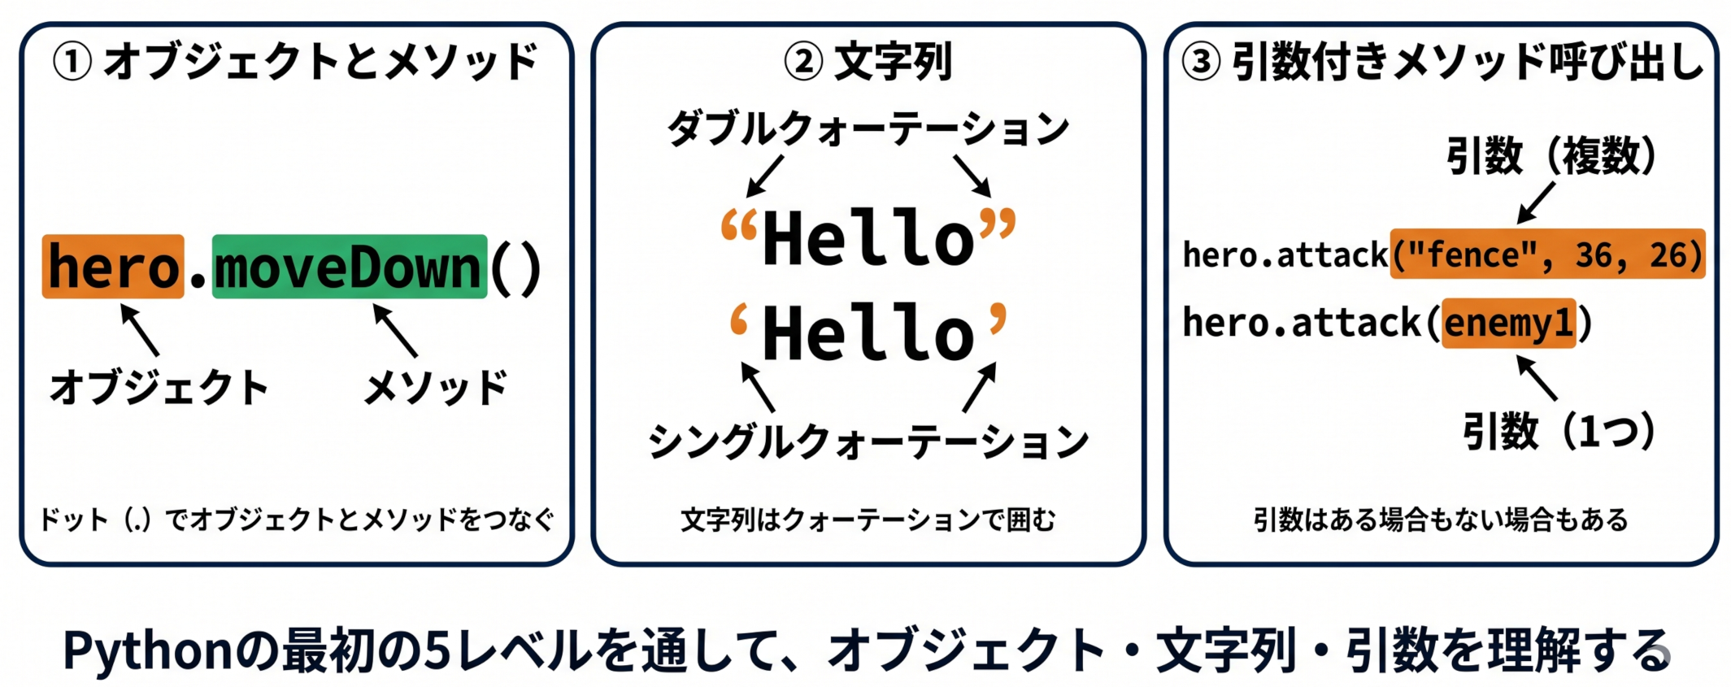
CodeCombat で学ぶ Python基礎の３トピック
CodeCombat を通して、オブジェクト・メソッド・文字列・引数を理解

Slide 31
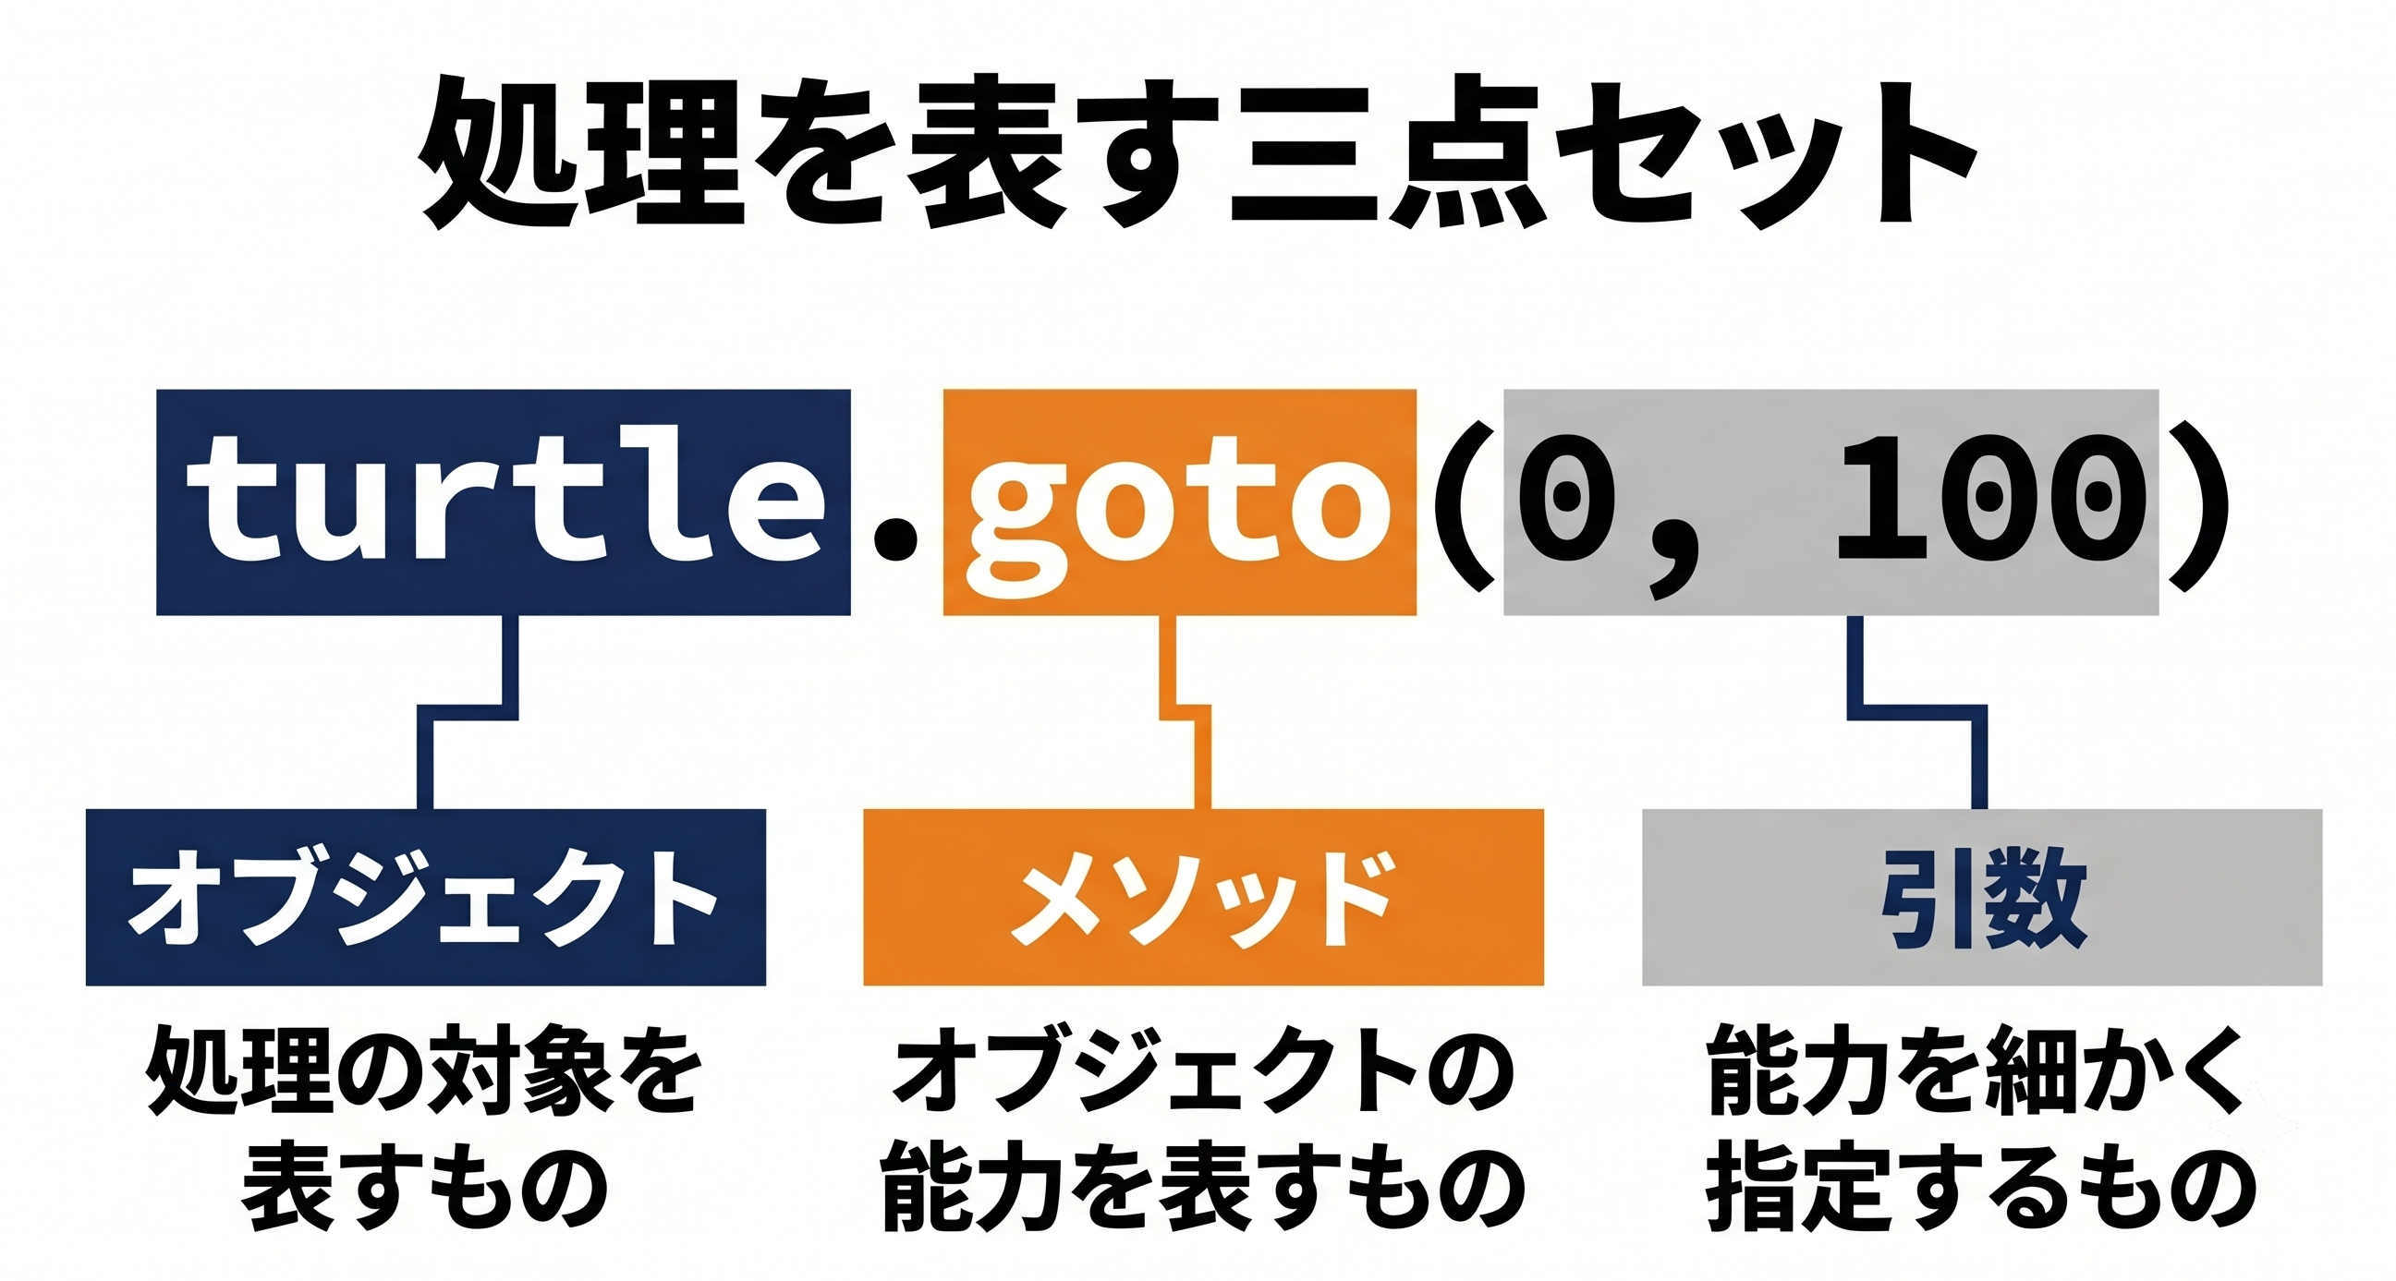
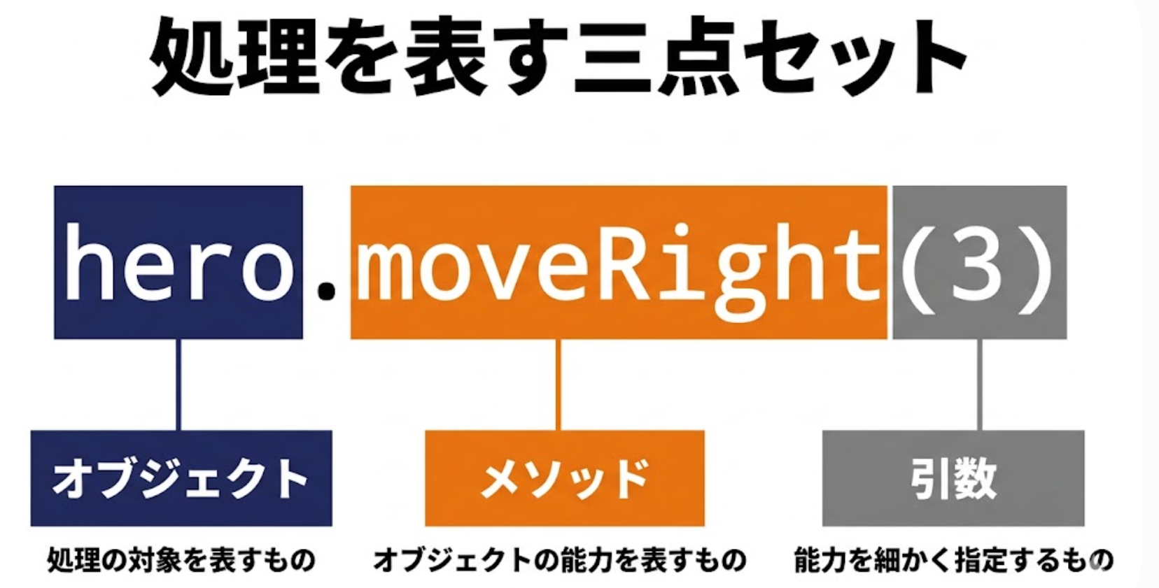
オブジェクト・メソッド・引数

Slide 32
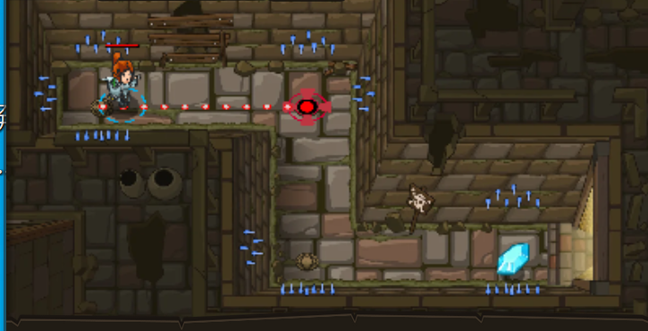
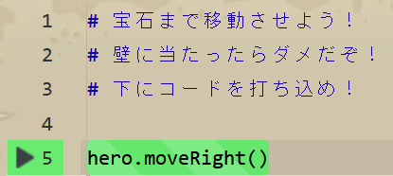
オブジェクト・メソッド
オブジェクトが動く
オブジェクトとメソッド
（Pythonプログラム）
実行画面
Notes:
要約：オブジェクトとメソッド オブジェクトとメソッド （ Python プログラム） 実行画面 オブジェクトが動く。

Slide 33
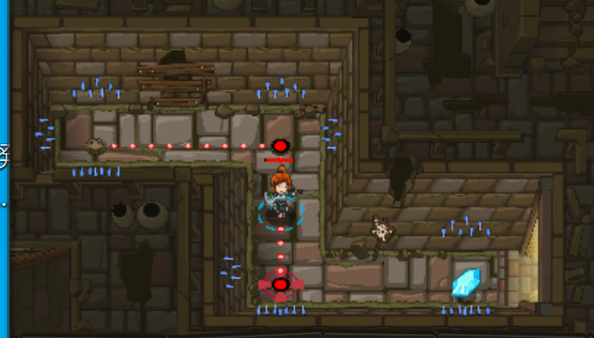
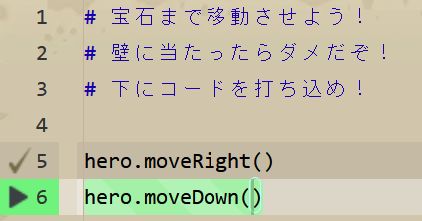
オブジェクト・メソッド
オブジェクトが動く
オブジェクトとメソッド
（Pythonプログラム）
実行画面
Notes:
要約：オブジェクトとメソッド オブジェクトとメソッド （ Python プログラム） 実行画面 オブジェクトが動く。

Slide 34
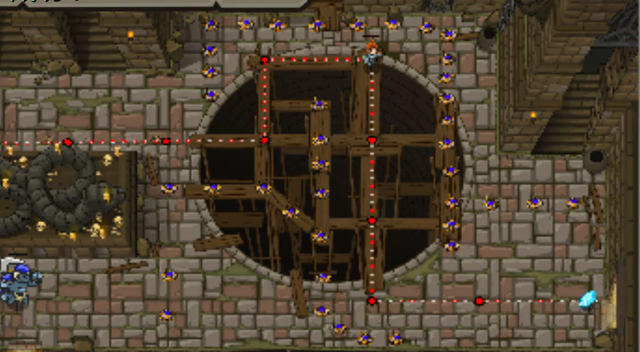
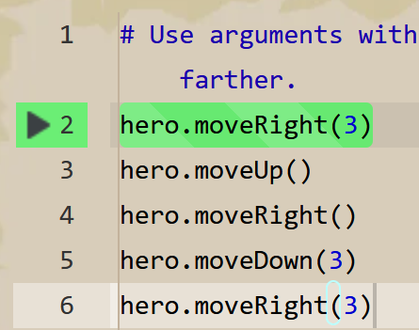
オブジェクト・メソッド・引数
オブジェクトが動く
実行画面
オブジェクトとメソッド
（Pythonプログラム）
引数がある場合もあれば，
ない場合もある．
Notes:
要約：引数 オブジェクトとメソッド （ Python プログラム） 実行画面 オブジェクトが動く 引数がある場合もあれば， ない場合もある．。

Slide 35
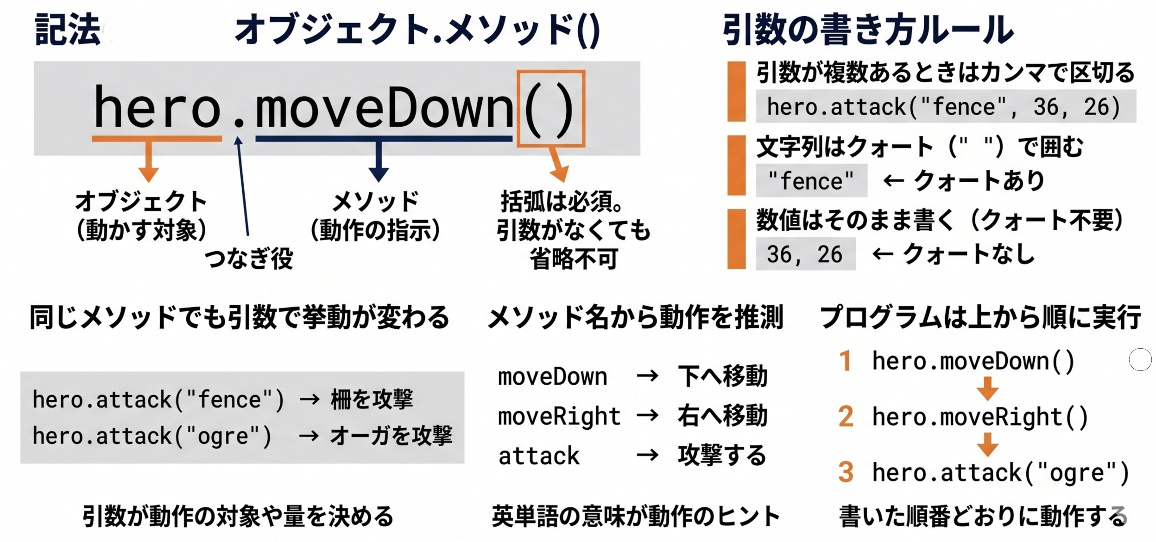
プログラミング基礎 メソッド呼び出しの読み方

Slide 36
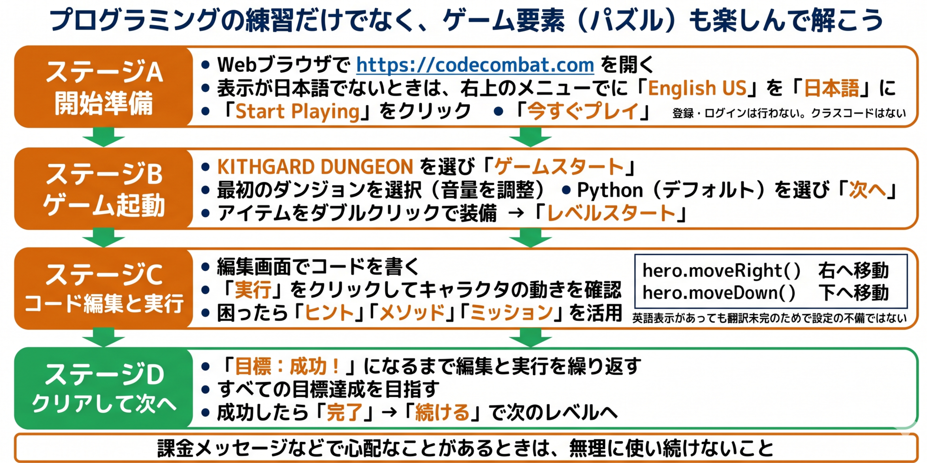
CodeCombat手順

Slide 37
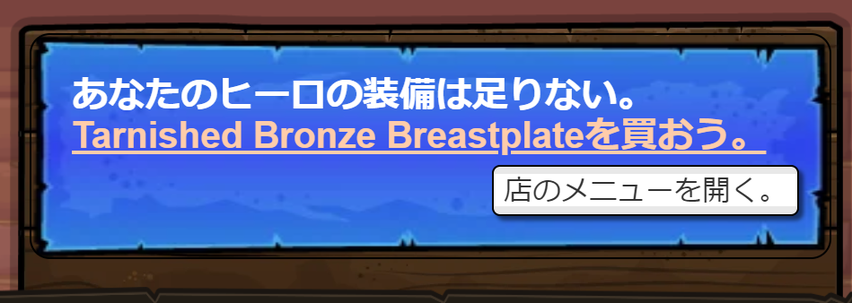
①Webブラウザを使う
https://codecombat.com
「課金のメッセージ」などで心配なことが
あるときは，無理に使い続けないこと
課金のメッセージの例
Notes:
要約：① Web ブラウザを使う https://codecombat.com 「課金のメッセージ」などで心配なことが あるときは，無理に使い続けないこと 課金のメッセージの例。

Slide 38
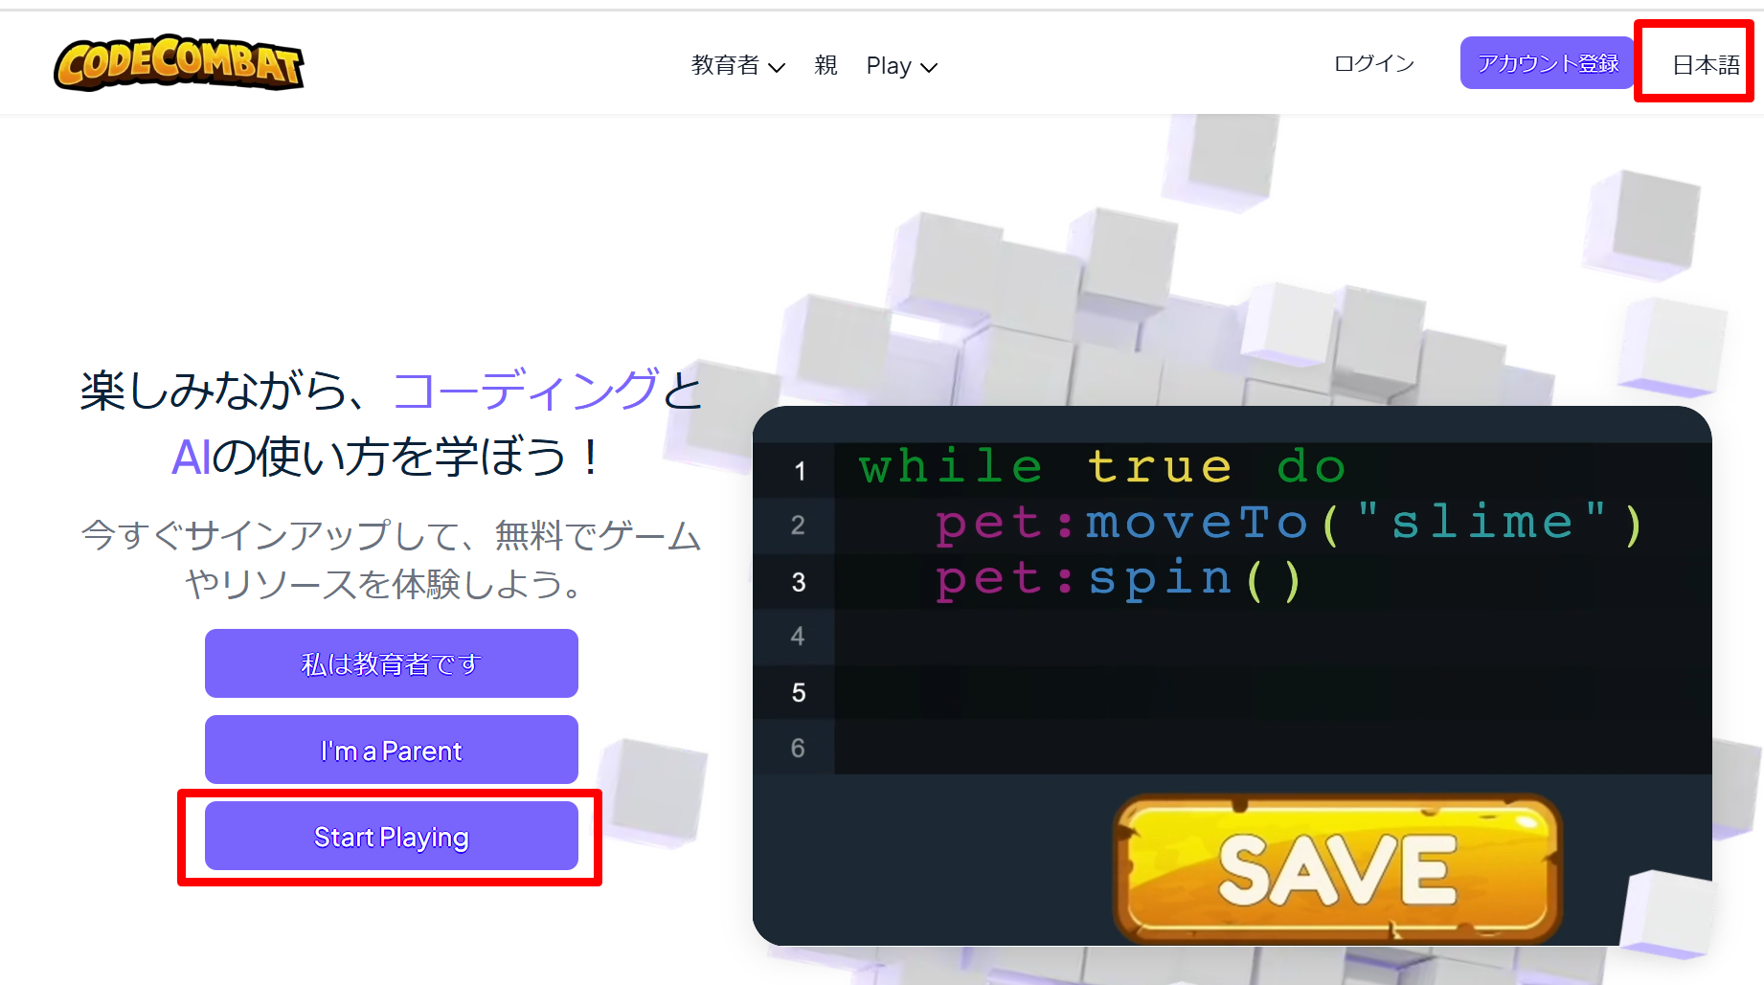
② 「Start Playing」をクリック
「日本語」になっていない場合には，日本語に変える
アカウント登録やログインは行わないことにする
Notes:
要約：② 「私は学生である」をクリック 「 日本語 」になっていない場合には，日本語に変える アカウント登録やログインは行わないことにする。

Slide 39
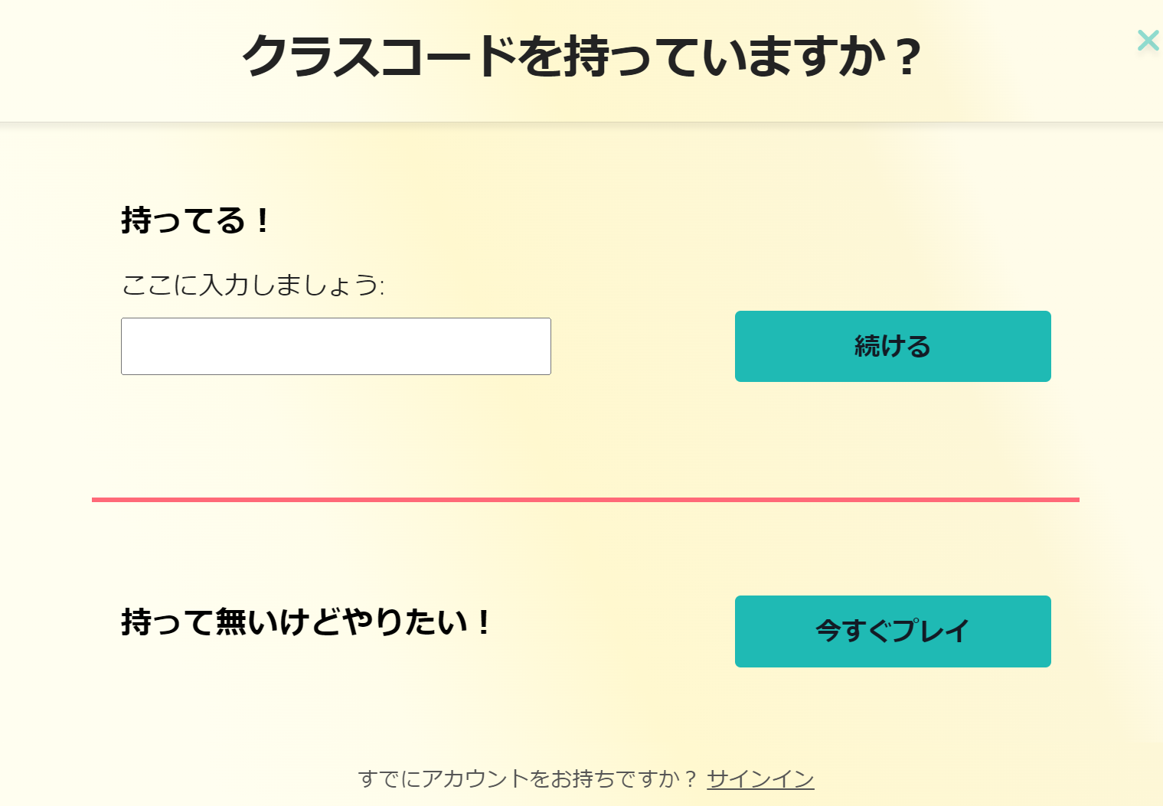
クラスコードなし、今すぐプレイ
「今すぐプレイ」をクリック
クラスコードは使わない
Notes:
要約：クラスコードを持っているか 「 今すぐプレイ 」をクリック。

Slide 40
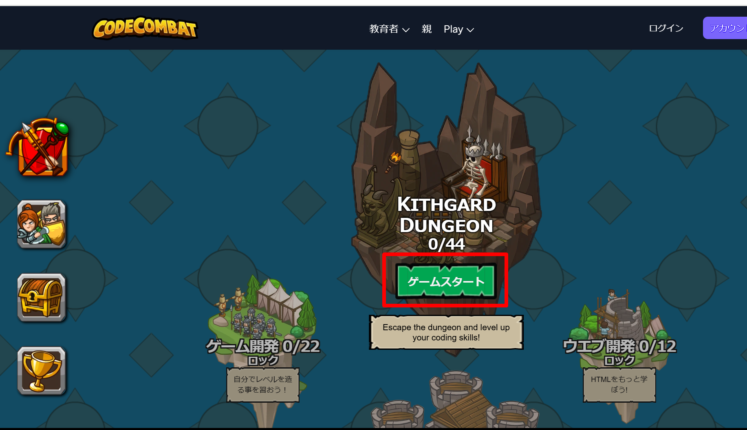
③ KITHGARD DUNGEON (キースガードのダンジョン) を選ぶ．「ゲームスタート」をクリック
音が出るので，このとき，各自で「音量」を調整
Notes:
要約：③ キースガードのダンジョンを選んでみる。「ゲームスタート」をクリック。

Slide 41
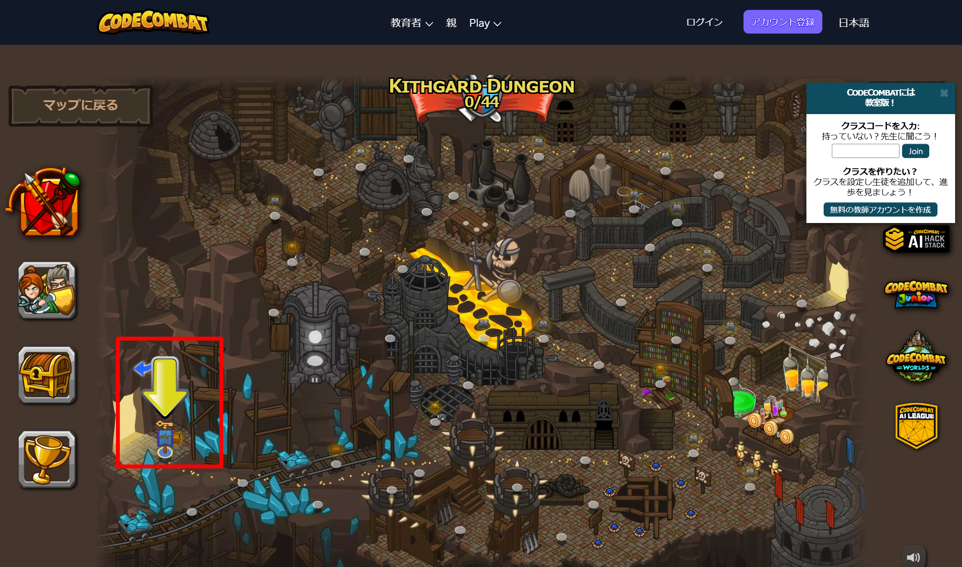
④ 「キースガードのダンジョン」の最初のダンジョンを選ぶ
音が出るので，このとき，各自で「音量」を調整
最初のダンジョン
Notes:
要約：④ 「キースガードのダンジョン」の最初のダンジョンを選ぶ 最初のダンジョン ゴール 音声が出るので、このとき、各自で「 音量 」を調整。

Slide 42
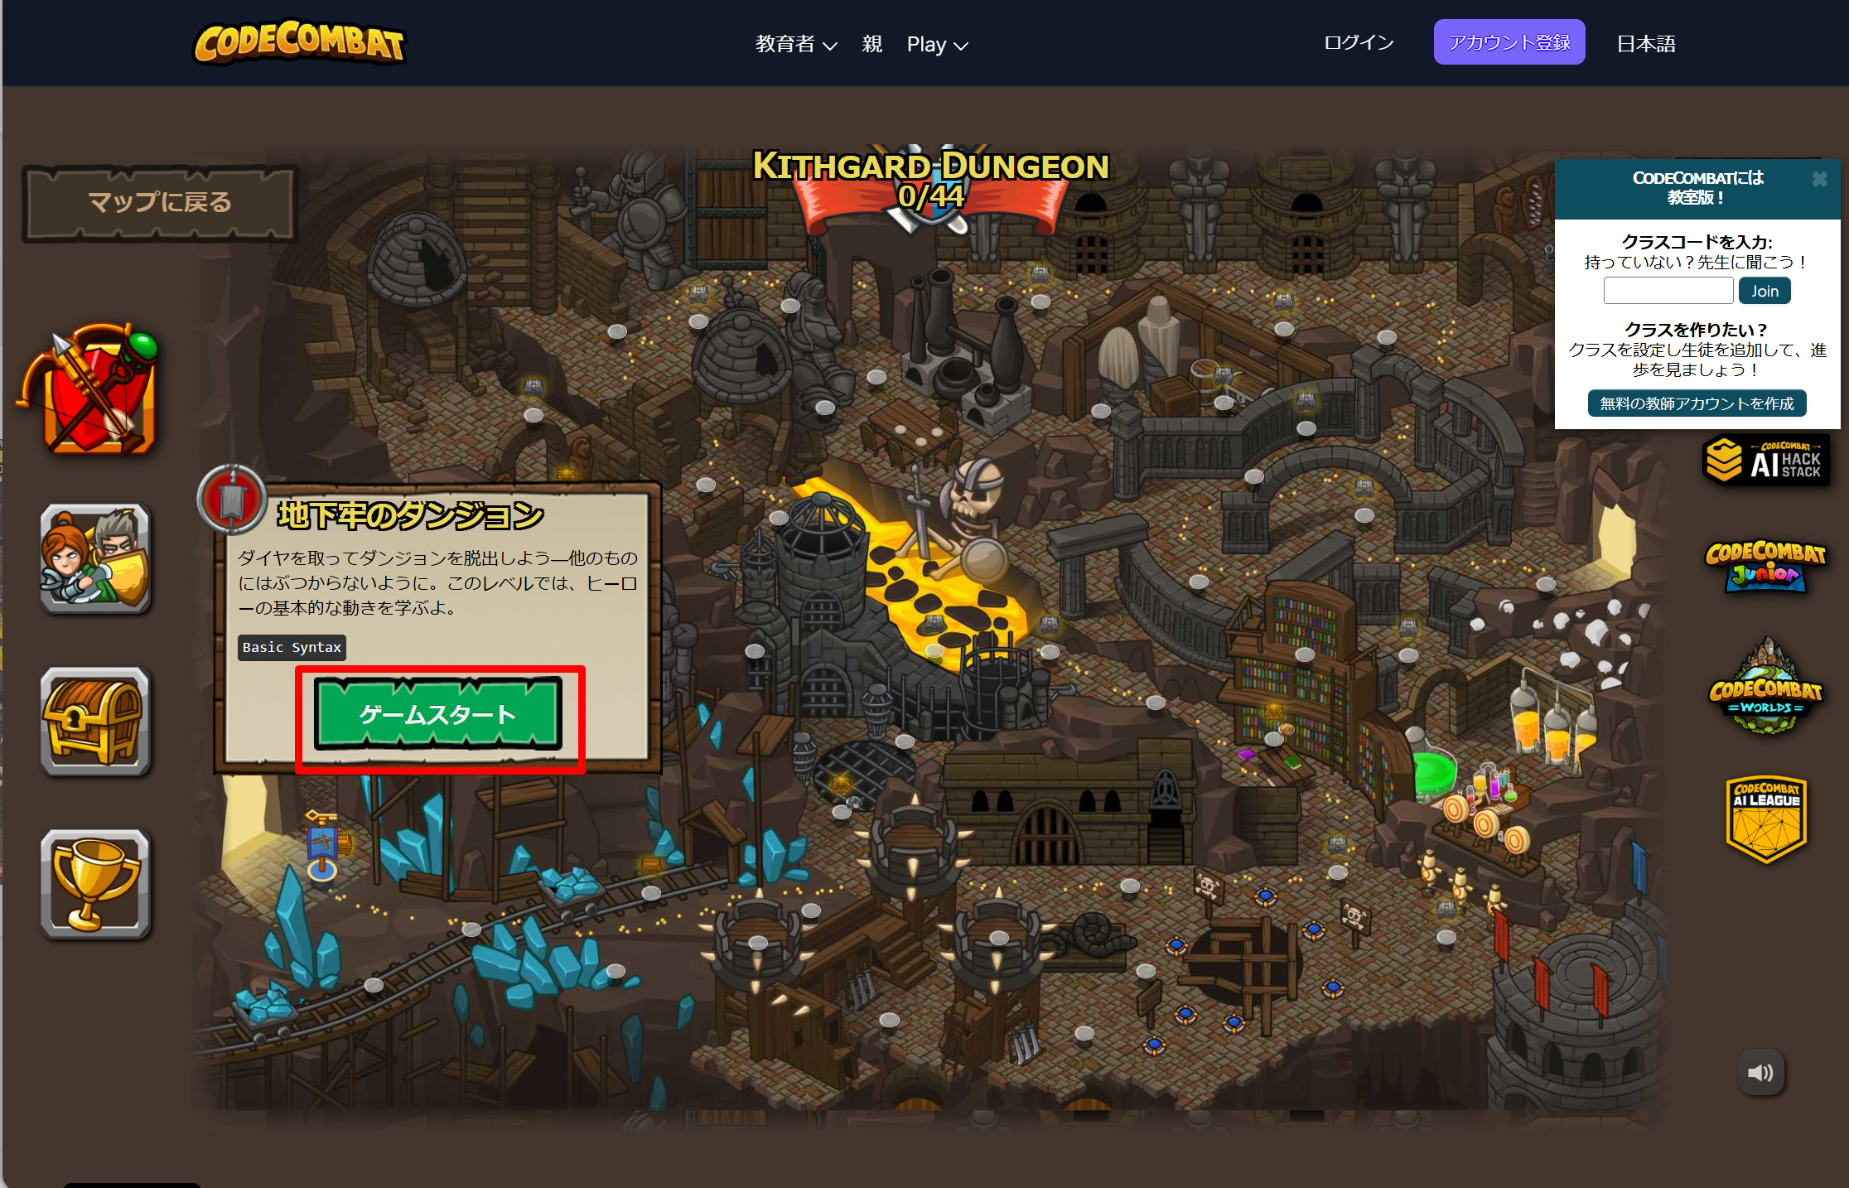
⑤ 「ゲームスタート」をクリック
Notes:
要約：⑤ 「ゲームスタート」をクリック。

Slide 43
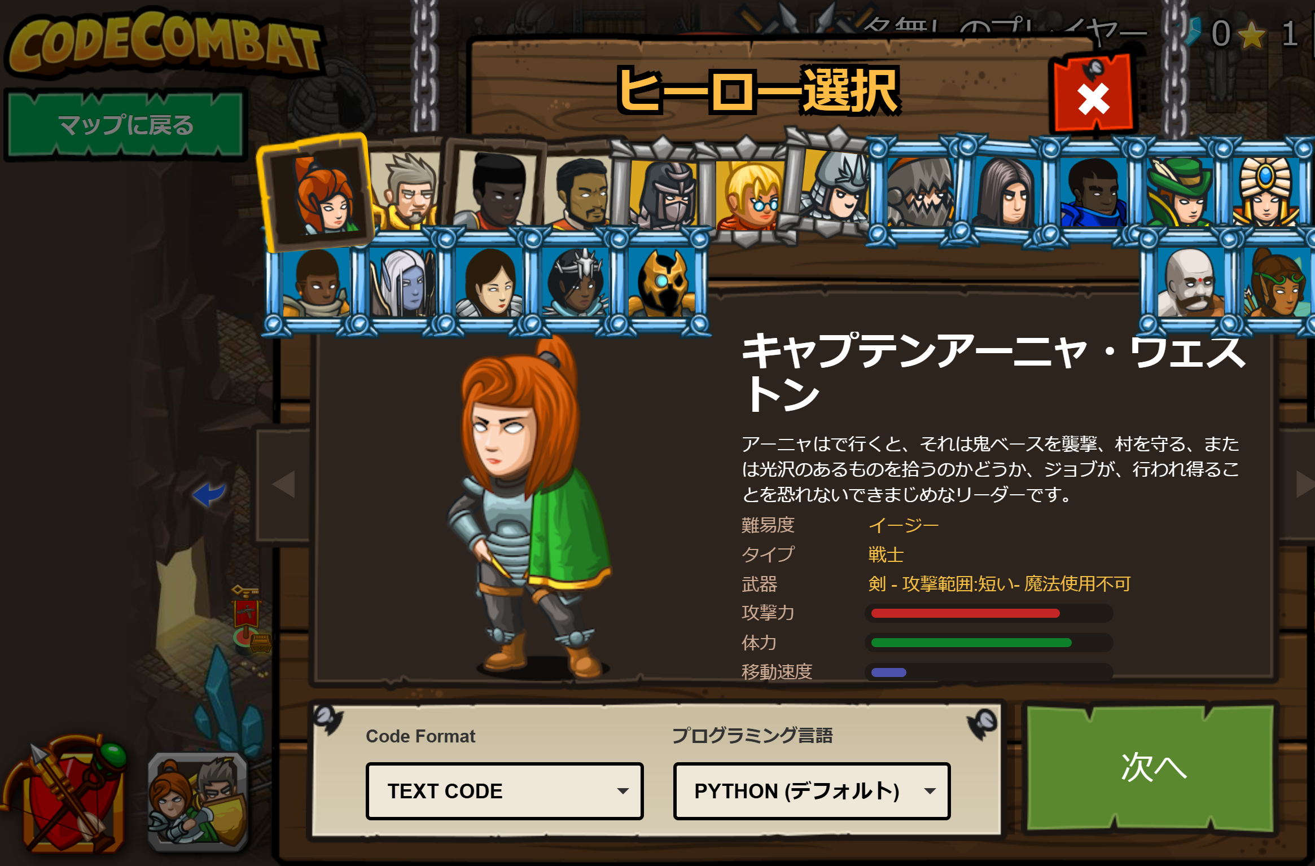
⑥ 「Python（デフォルト）」を選び，「次へ」をクリック
Notes:
要約：⑥ 「 Python （デフォルト）」を選び、「次へ」をクリック。

Slide 44
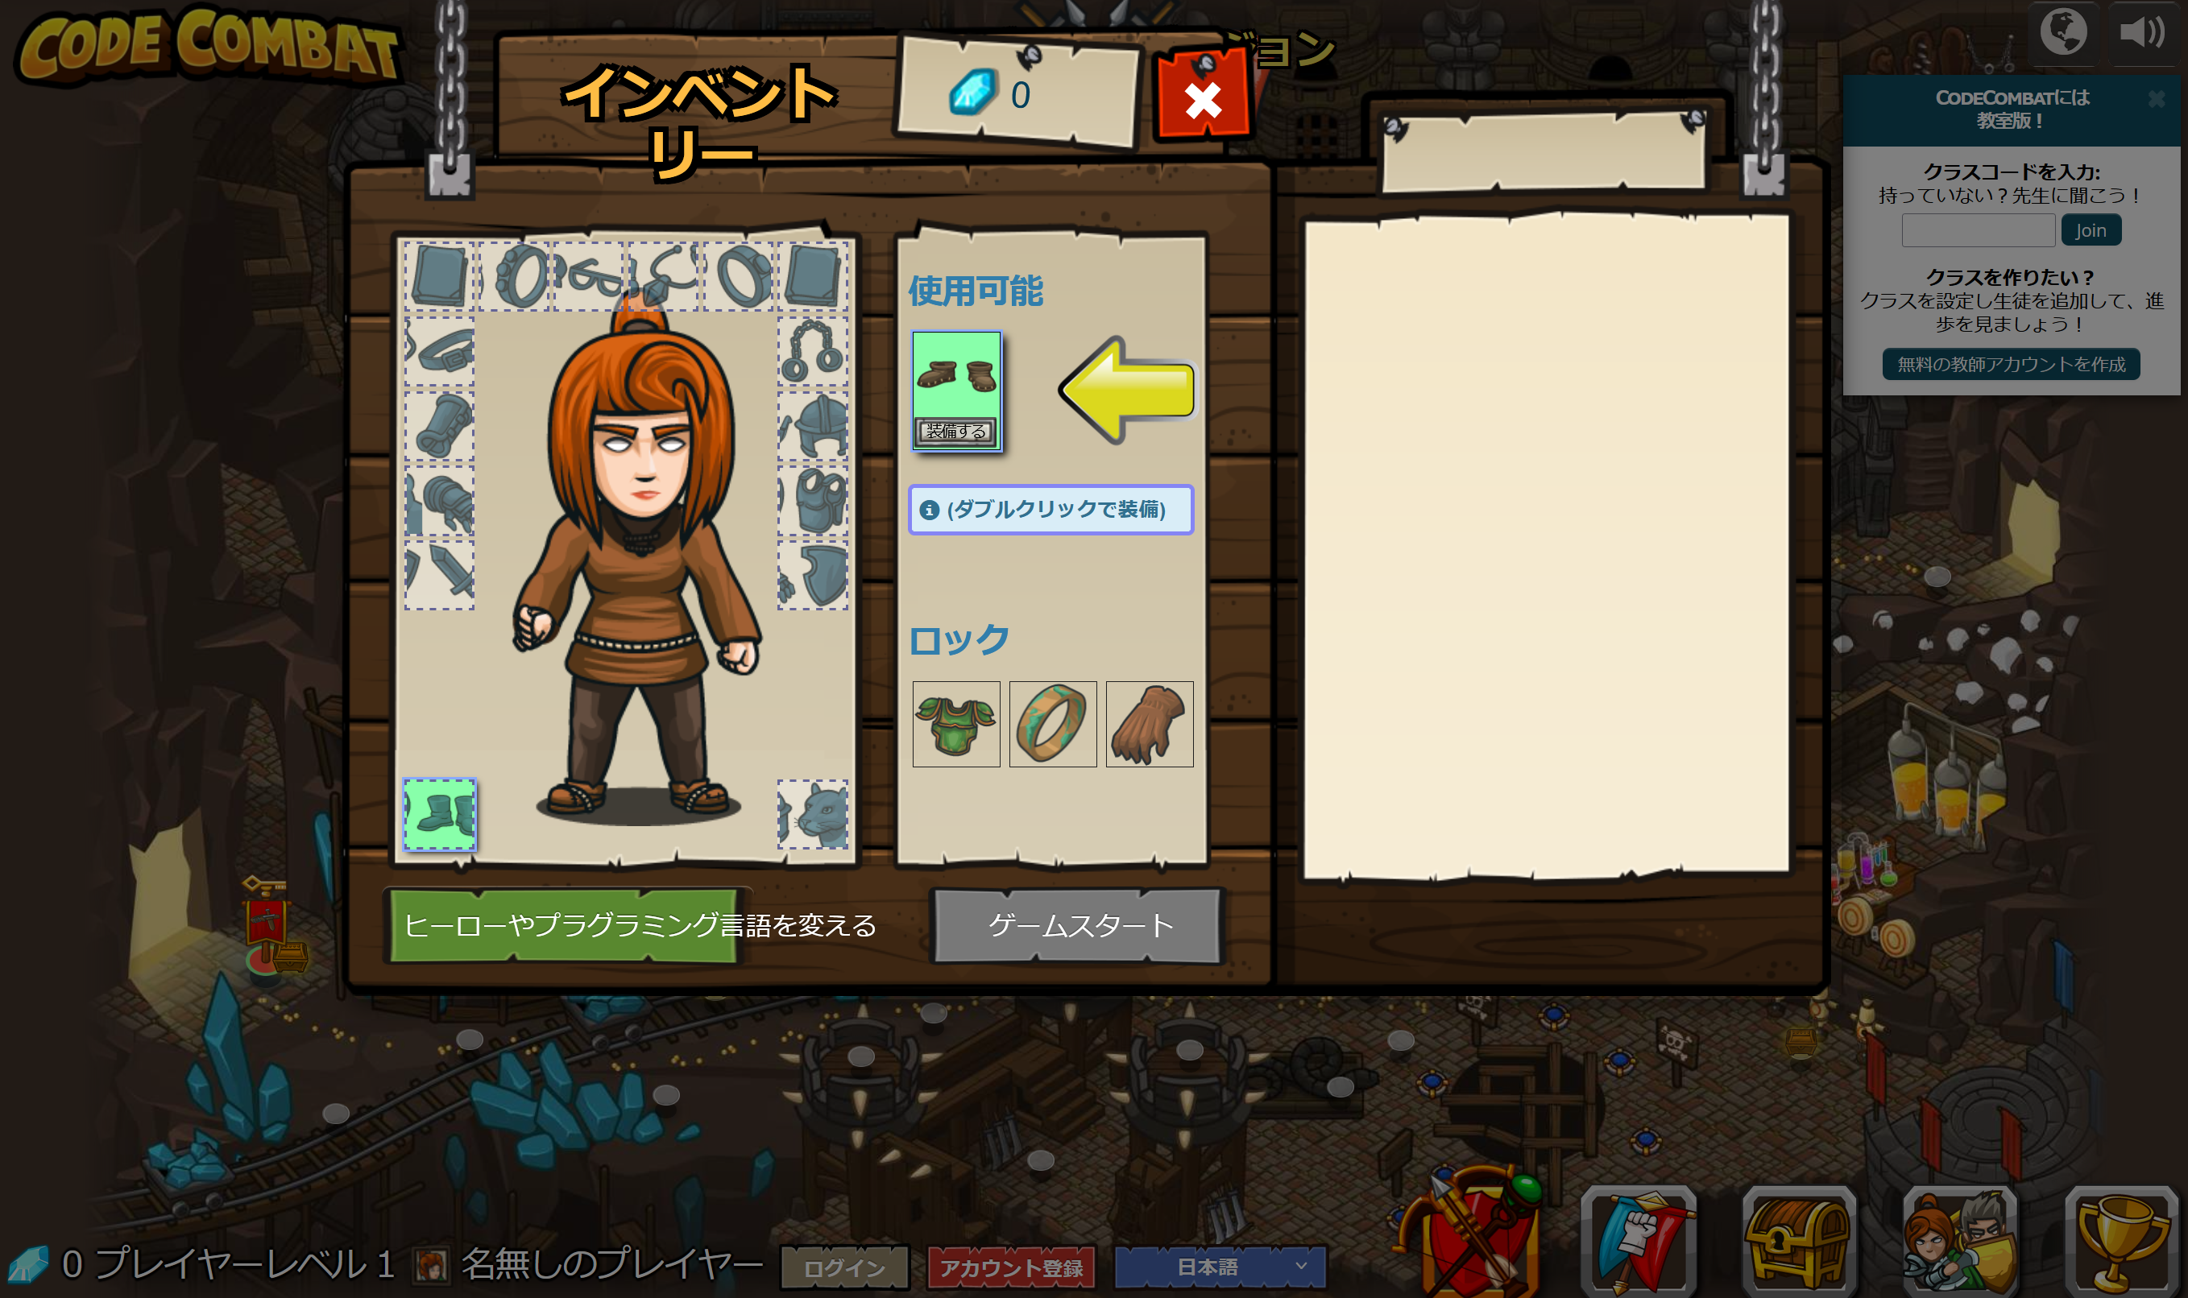
⑦ 使用可能なアイテムを選ぶ（ダブルクリック）
Notes:
要約：⑦ 使用可能なアイテムを選ぶ（ ダブルクリック ）。

Slide 45
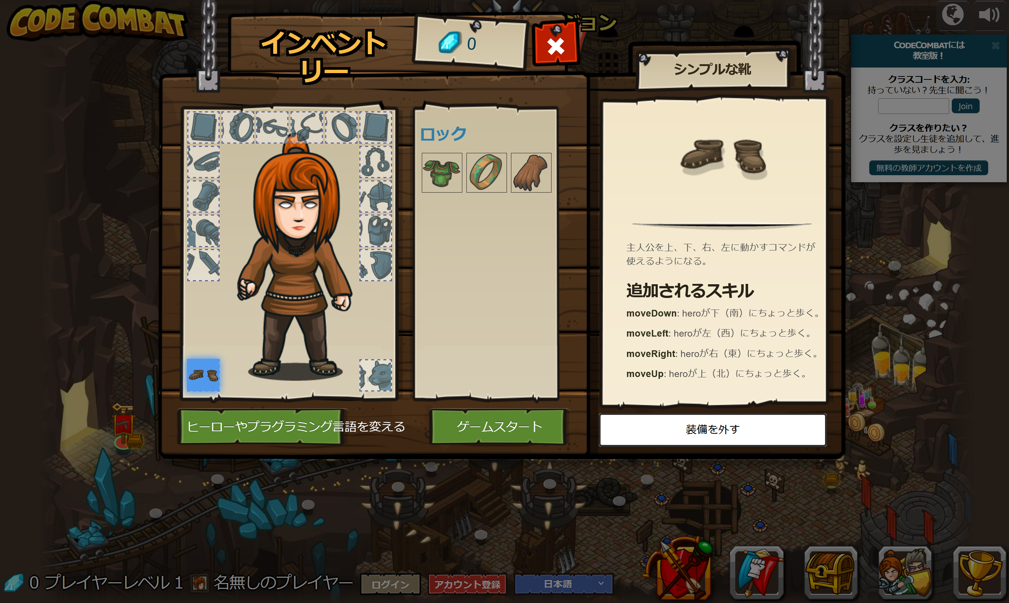
⑧「ゲームスタート」をクリック
Notes:
要約：⑧「ゲームスタート」をクリック。

Slide 46
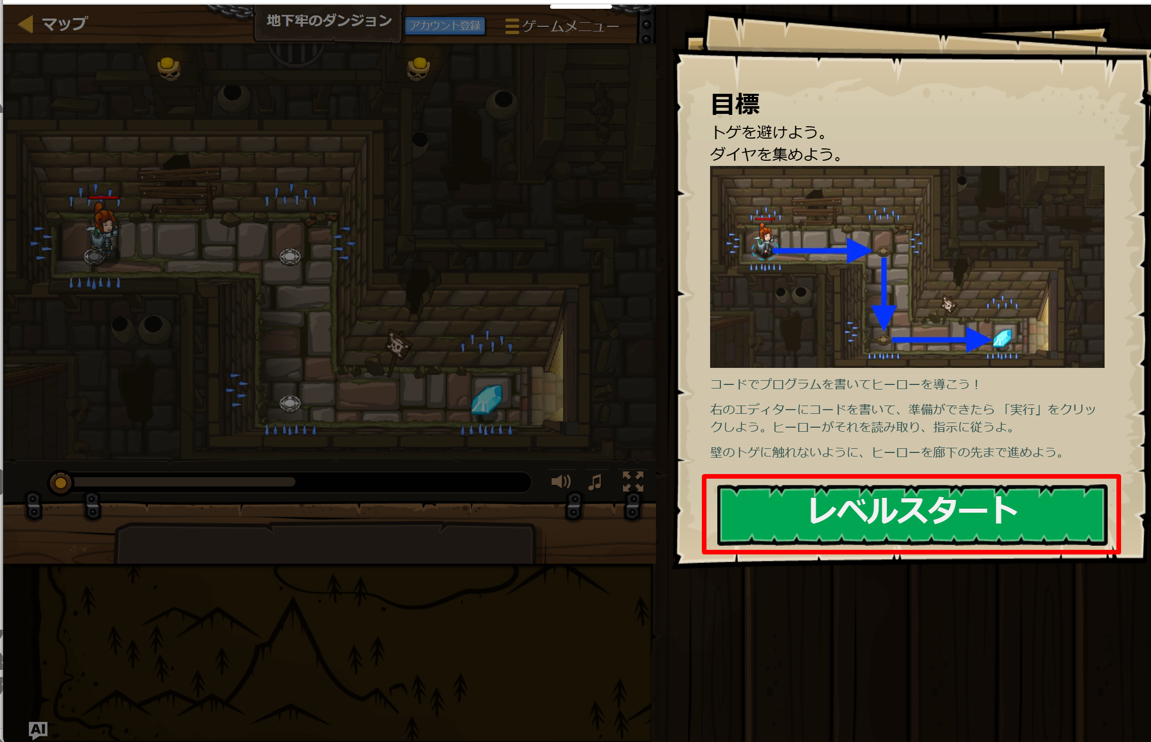
⑨ 「レベルスタート」をクリック
Notes:
要約：⑨ 「レベルスタート」をクリック。

Slide 47
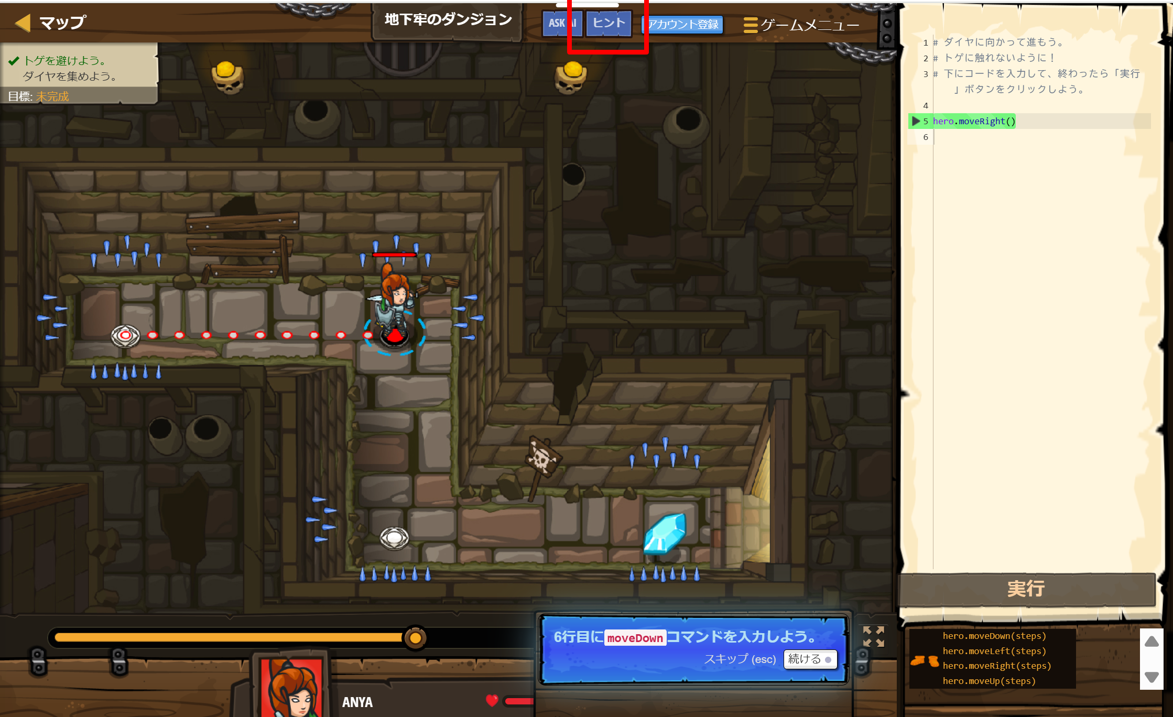
ヒントを見たいときは，「ヒント」をクリック
但し，英語で表示される場合がありなる．
翻訳が完全でないためである． 設定の不備ではありません．
Notes:
要約：ヒント を見たいときは、「ヒント」をクリック 但し，英語で表示される場合がありる． 翻訳が完全でないためである． 設定の不備ではありません．。

Slide 48
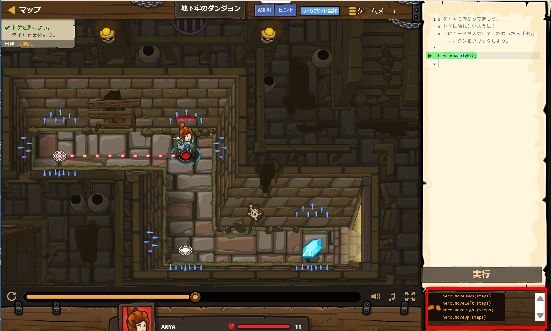
メソッドの説明を見たいときは，「メソッド」のリストの中から，説明を見たいメソッドをクリック
Notes:
要約：メソッドの説明を見たい ときは、「メソッド」のリストの中から、説明を見たいメソッドをクリック 但し，英語で表示される場合がありる． 翻訳が完全でないためである． 設定の不備ではありません．。

Slide 49
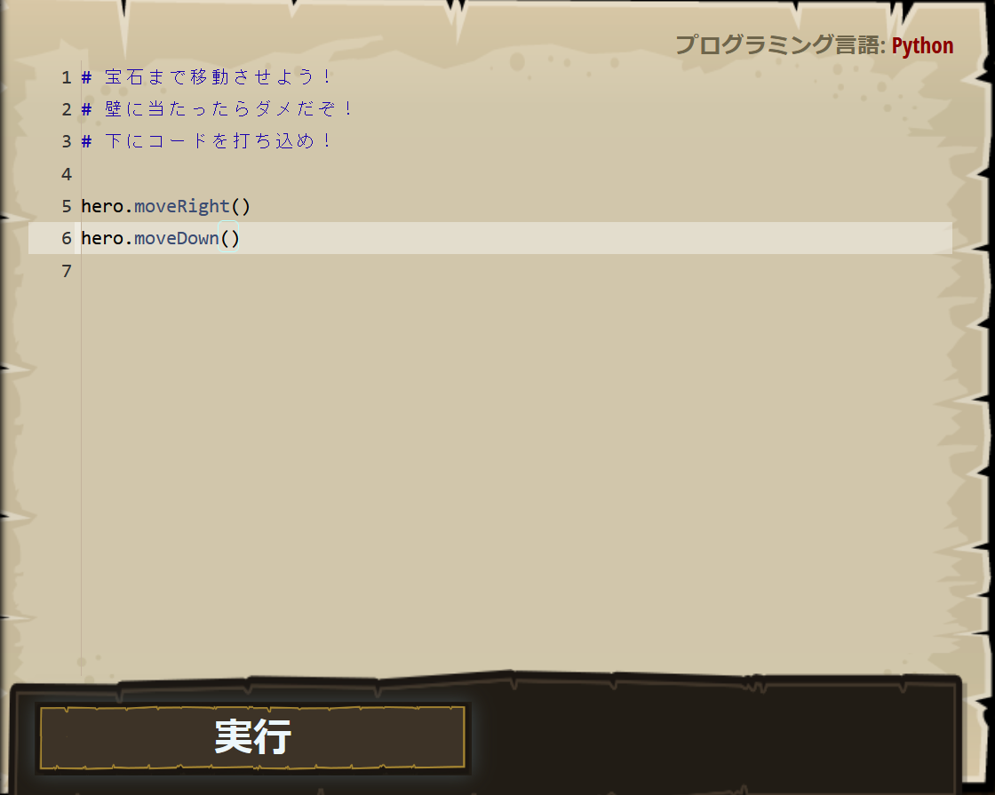
⑩ 編集画面で，試しに，「hero.moveDown()」と追加して，「実行」をクリック
Notes:
要約：⑩ 編集画面で、試しに、「 hero.moveDown () 」と追加して、「 実行 」をクリック。

Slide 50
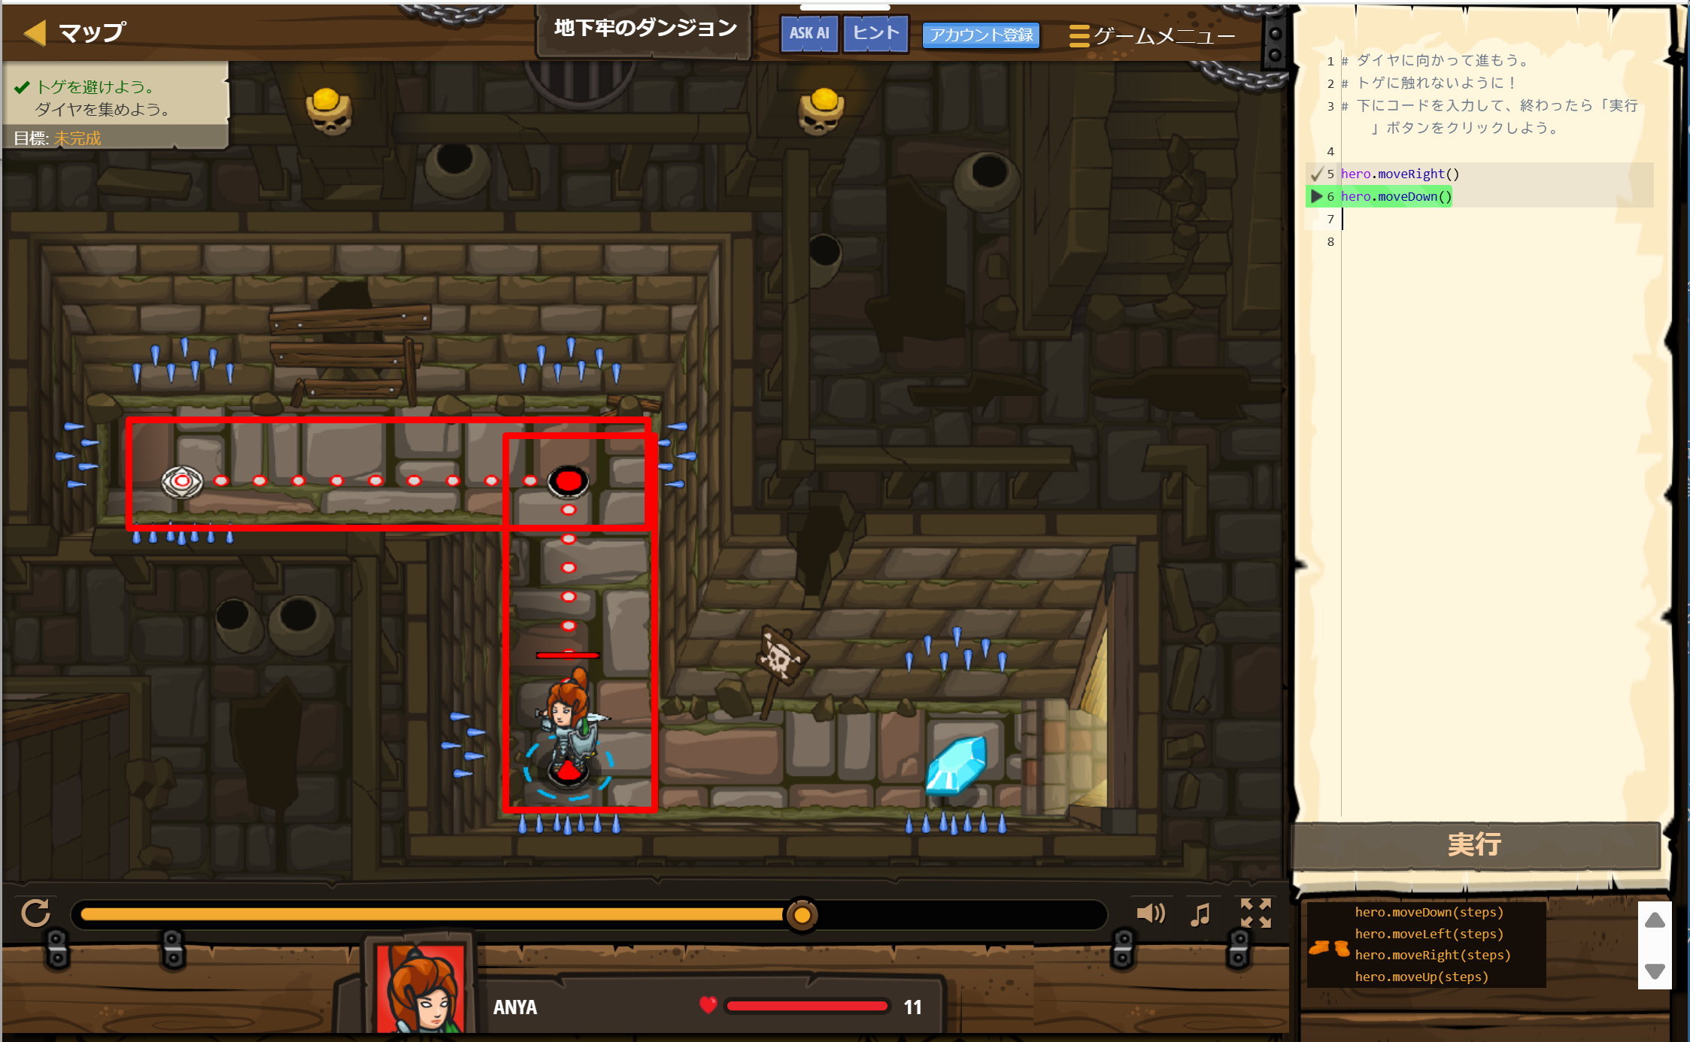
⑪ 「実行」で，キャラクタが動くので確認する
hero.moveRight()で右に動き，hero.moveDown()で下に動く
Notes:
要約：⑪ 「実行」で，キャラクタが動くので確認する hero.moveRight () で 右に動き 、 hero.moveDown () で 下に動く。

Slide 51
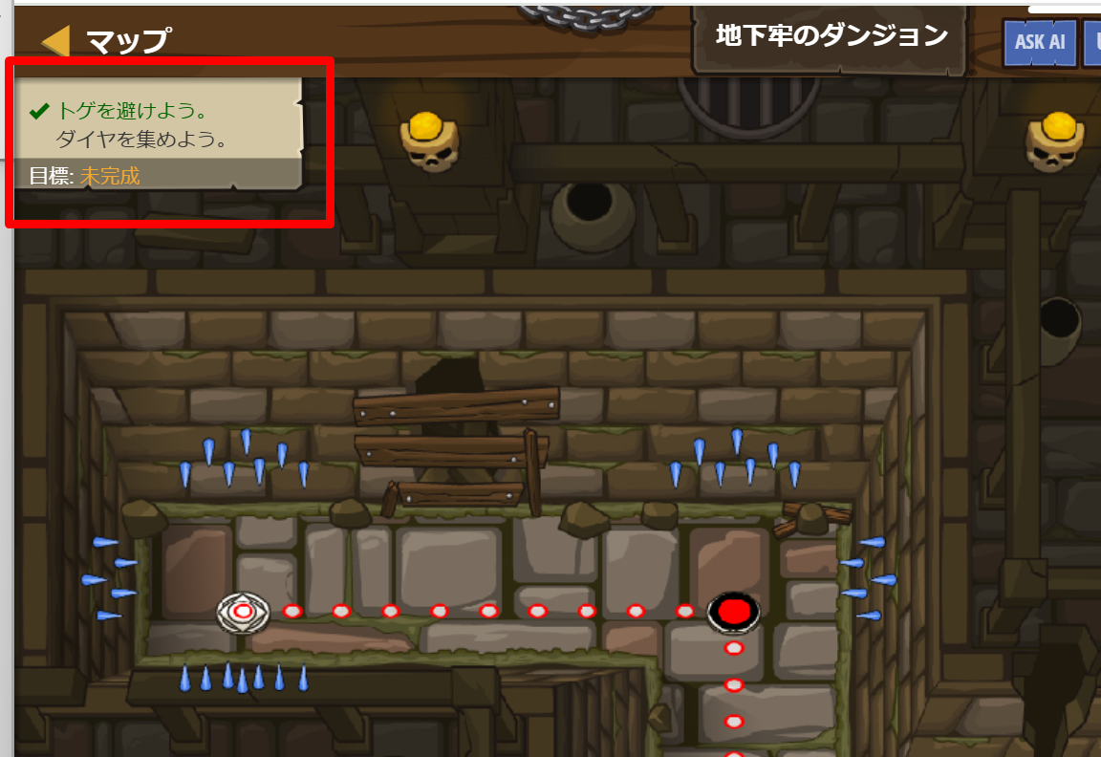
迷ったら，「ミッション（目標）」や「ヒント」を確認する
プログラミングの練習だけでなく，ゲーム要素（パズル）もある． 楽しんで解く
すべての
目標達成
を目指す
Notes:
要約：迷ったら，「ミッション（目標）」や「ヒント」を確認する プログラミングの練習だけでなく， ゲーム要素（パズル） もある． 楽しんで解く． ヒントや説明が，英語で表示される場合がある すべての 目標達成 を目指す。

Slide 52

⑫「目標：成功！」になるまで，編集画面を書き換えて，「実行」を繰り返す．
成功したら，「完了」をクリック
Notes:
要約：⑫「目標：成功！」になるまで、編集画面を書き換えて、「実行」を繰り返す。 成功したら、「完了」をクリック。

Slide 53

⑬ 完了の確認． 「続ける」をクリック
Notes:
要約：⑬ 完了の確認． 「 続ける 」をクリック。

Slide 54



続けてみる
青い旗をたどる。４つは無料
旗の中には有料のものもある（ロックされている）
青い旗をたどる
青い旗でも「プラチナを購入」は避けて別のものへ．無料範囲で学習目標は達成できる
Notes:
要約：続けてみる 赤い旗 を選択できる 有料のものもある 赤い旗をたどる 青い旗はクリア済み 「（ ロック ）」と表示される 場合は有料。

Slide 55

新しい装備が増える場合がある
ダブルクリックして装備
Notes:
要約：新しい装備が増える場合がある ダブルクリックして装備。

Slide 56

CodeCombatの注意点：３つの利用パターン
Pythonの最初の４レベル
（本授業では使わない）
（本授業では使わない）

